Slide 1
Anatomi

Slide 2
Ders Planı
Tarihçe ve genel bilgiler
Kemikler
Eklem ve kaslar
Merkezi ve çevresel sinir sistemi
Duyu organları
Dolaşım sistemi
Lenf sistemi
Sindirim sistemi
Boşaltım sistemi
Üreme sistemi
Endokrin sistemi
Topografik anatomiye giriş

Slide 3
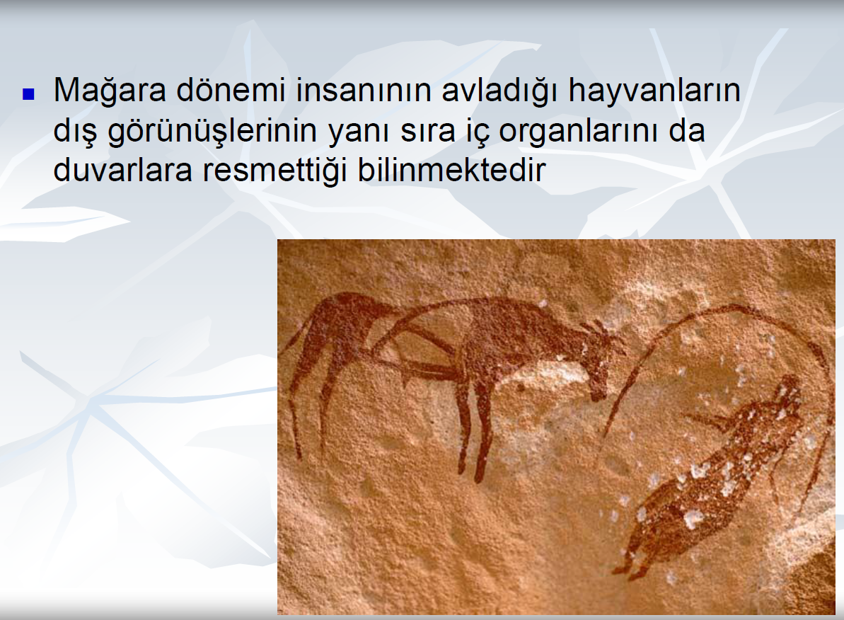

Slide 4
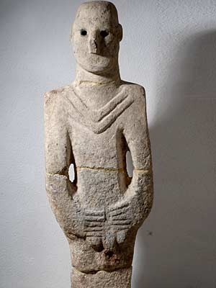
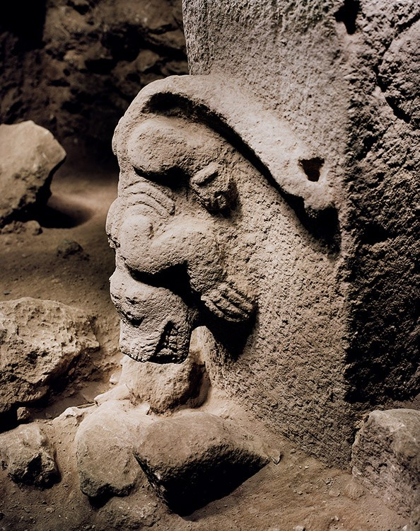
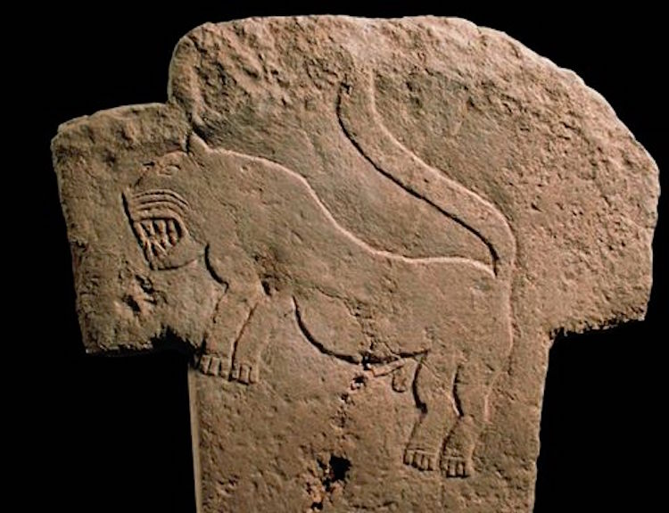

Slide 5
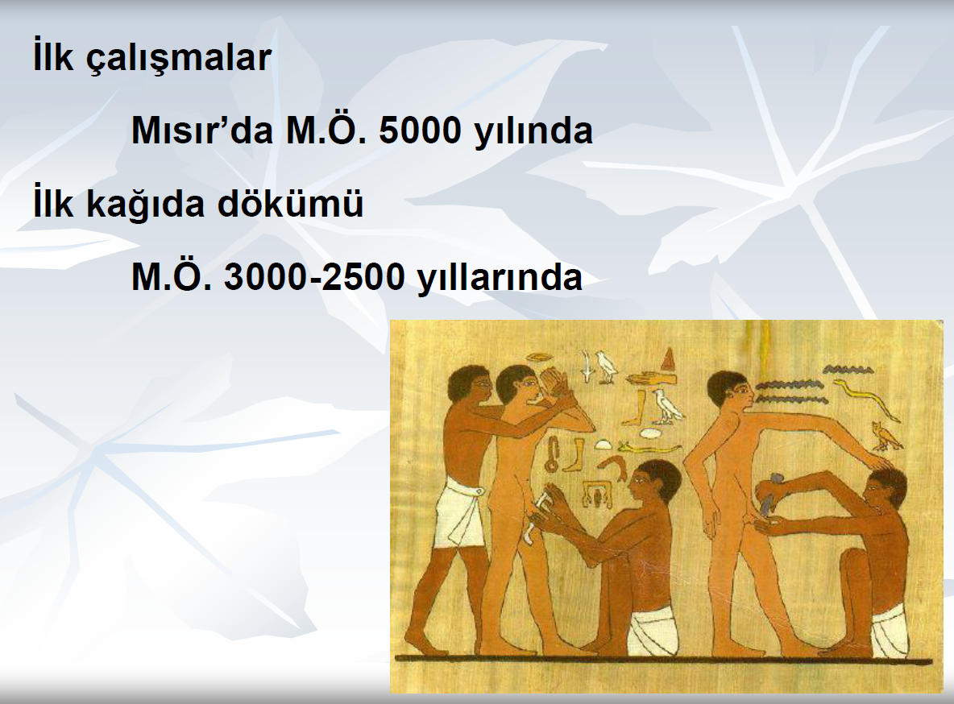

Slide 6
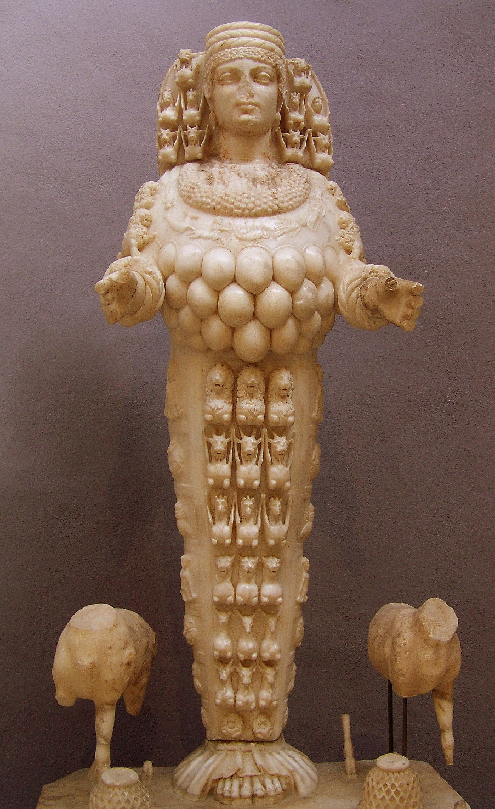

Slide 7
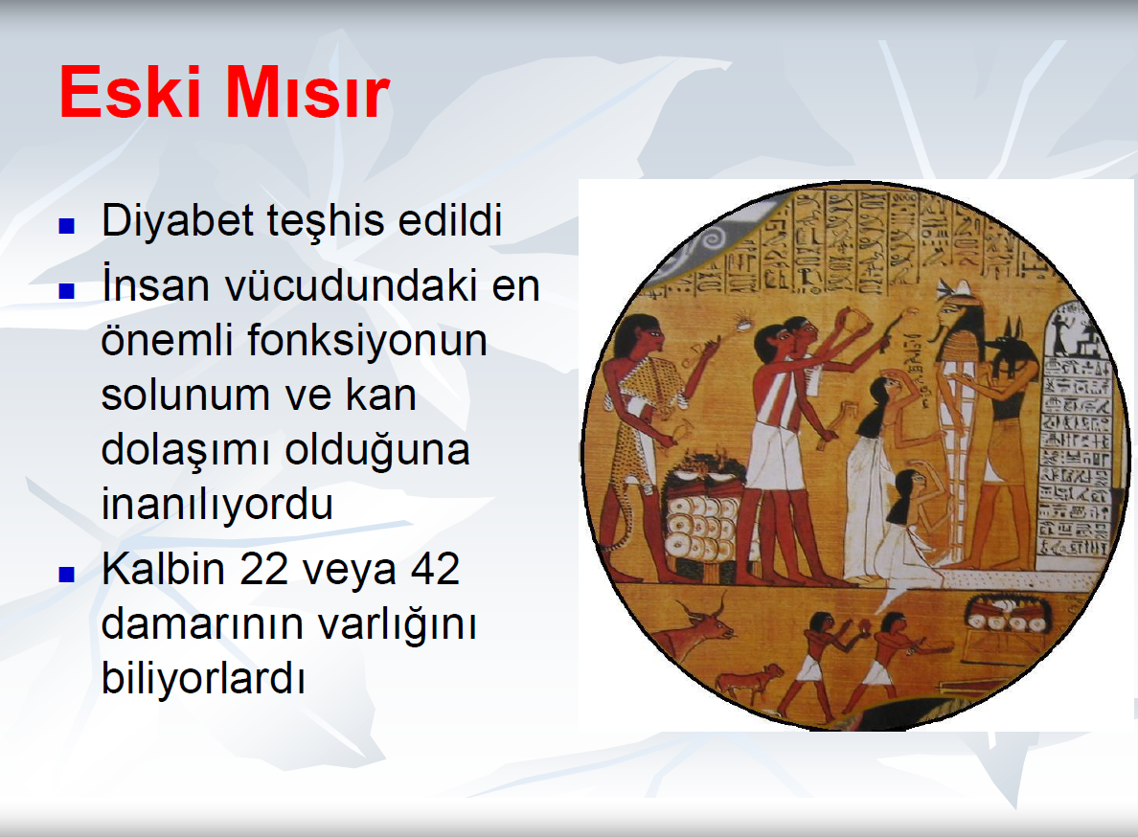
GEBELİK TESTİ

Slide 8
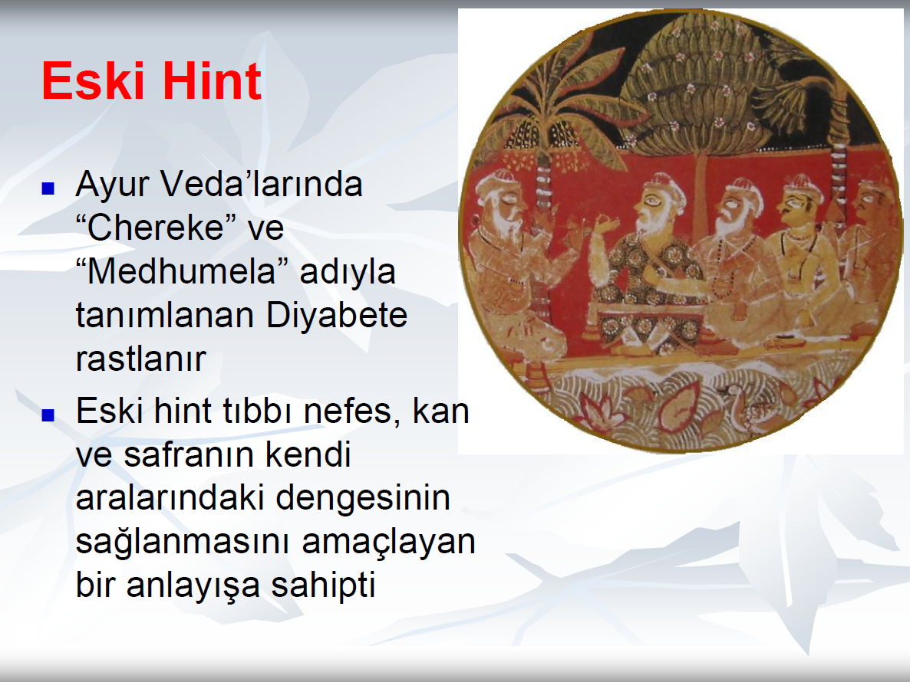

Slide 9
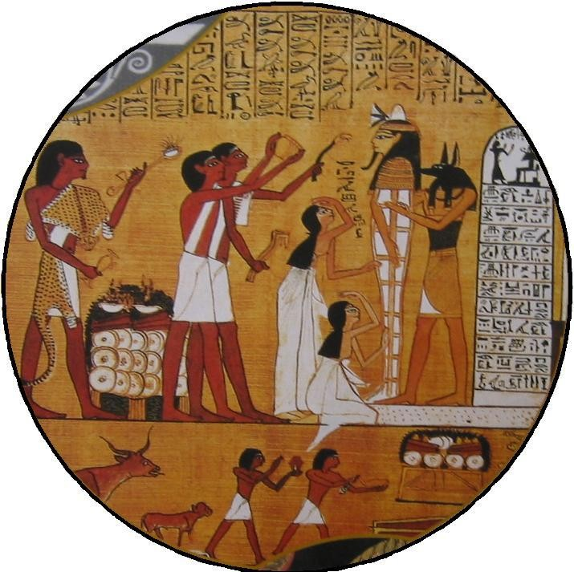

Eski Mısır
Diyabet teşhis edildi
İnsan vücudundaki en önemli fonksiyonun solunum ve kan dolaşımı olduğuna inanılıyordu
Kalbin 22 veya 42 damarının varlığını biliyorlardı

Slide 10
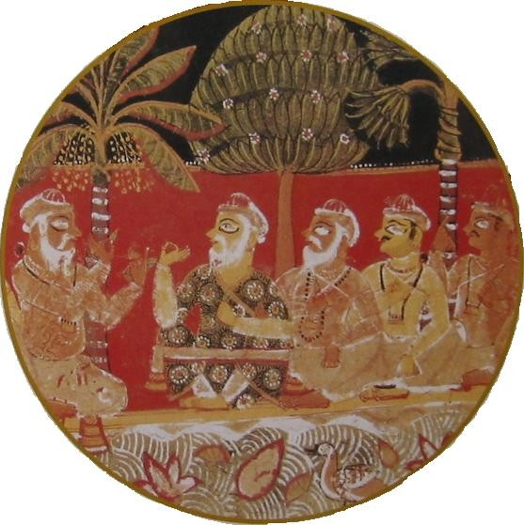
Eski Hint
Ayur Veda’larında “Chereke” ve “Medhumela” adıyla tanımlanan Diyabete rastlanır
Eski hint tıbbı nefes, kan ve safranın kendi
aralarındaki dengesinin sağlanmasını amaçlayan bir anlayışa sahipti

Slide 11
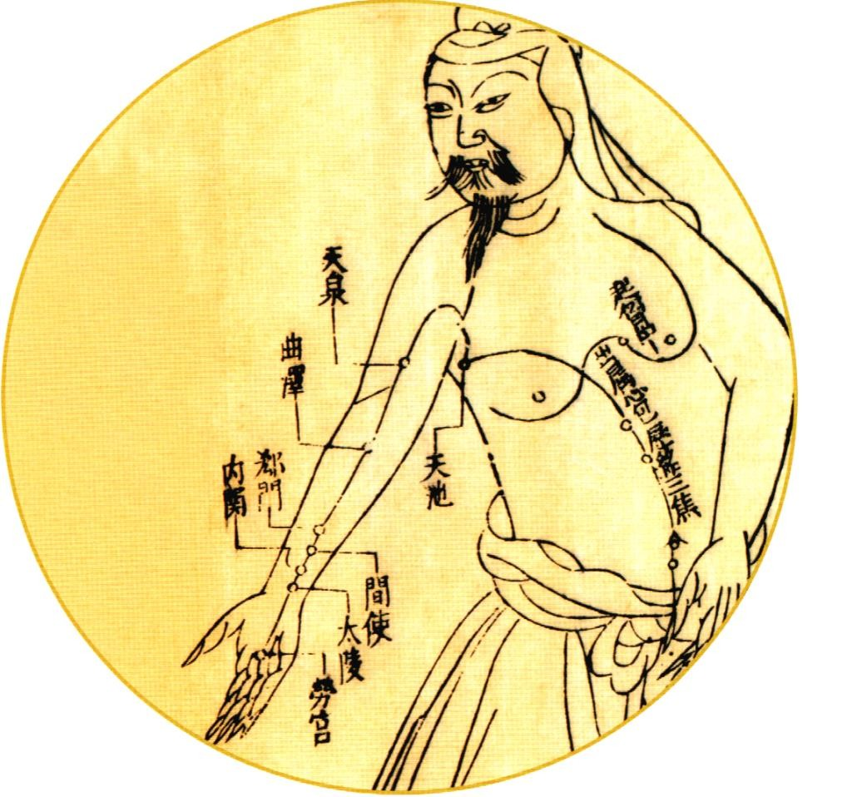
Eski Çin
Diyabet “susuzluk hastalığı” olarak tanımlanıyordu
200 değişik nabız vücudun onbir değişik noktasından alınırdı ve bu işlem birkç saat sürerdi

Slide 12
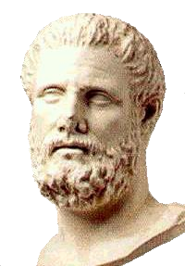
Hipokrates (M.Ö. 460-377)
Tıbbın ve anatominin kurucusu olarak kabul edilir
Anatomiyle ilgili ilk yazılı kayıtlar eski Yunan'da onun döneminde başlar
Kafa kemikleri ile ilgili
tanımlamaları günümüzde de geçerlidir

Slide 13
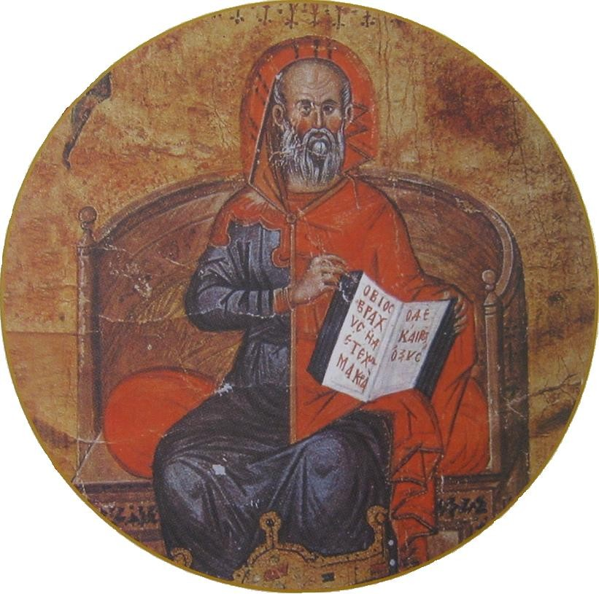
Hipokrates (M.Ö. 460-377)
Tedavide batıl inanışları
ortadan kaldırdı
Özellikle verem, puerperal enfeksiyon ve epilepsi hakkında gözlemler yaptı
Hasta bakımı ve beslenmesine önem verdi
“Beden sıvıları” kuramını ortaya attı: dört önemli vücut sıvısından biri de kandı

Slide 14
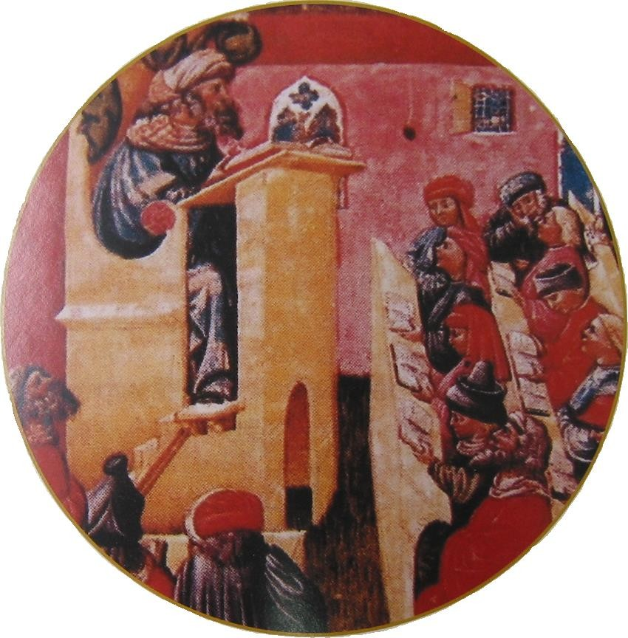
Aristotales (M.Ö. 384-322)
Tıbbı ayrı disiplinlere ayırdı
Anatomi ile ilgili
tanımlamalarda bulundu

Slide 15
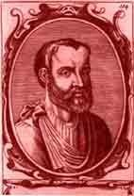
Galenos ( 130 – 200 )
İzmir, Korent ve İskenderiye’de eğitim aldı
Bergama ve Roma’da çalıştı
Fizyoloji konusunda incelemeler yaptı
Kanın kalpten pompalandığını keşfetti
Ölü hayvan disseksiyonlarına ağırlık verdi
İnsanlarda da tanımlanmış olan periferik sinirler, eklemler ve kaslar üzerinde gözlemler yaptı
Anatomik oluşumları ve çeşitli hastalıkları tanımladığı
eseri orta çağın sonlarına kadar kullanıldı

Slide 16
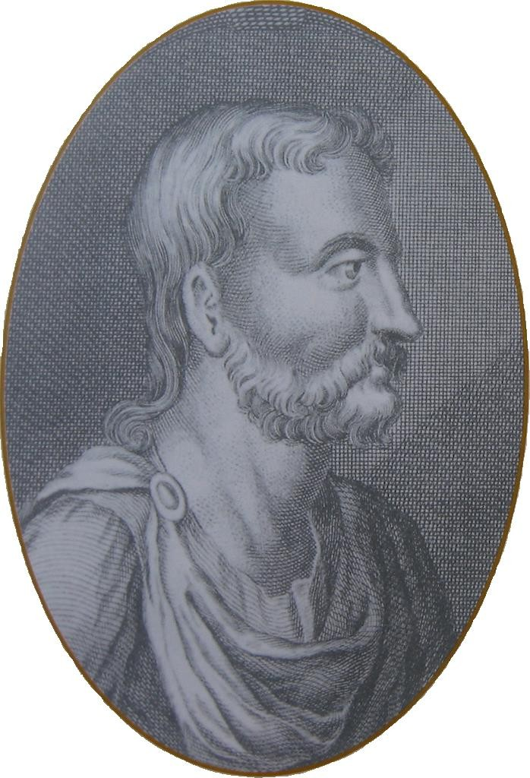
Celsus ( MS 1. yüzyıl )
Hasta tedavisinin soyluların işi olmadığına inandığından hiç hasta tedavi etmedi
Dönemin tüm tıp kuramlarını içeren bir ansiklopedi yazdı
Kalp hastalığına ilk olarak Kardiakus adını verdi
Fazla idrar atımını glikozüri olarak ilk olarak tanımladı

Slide 17
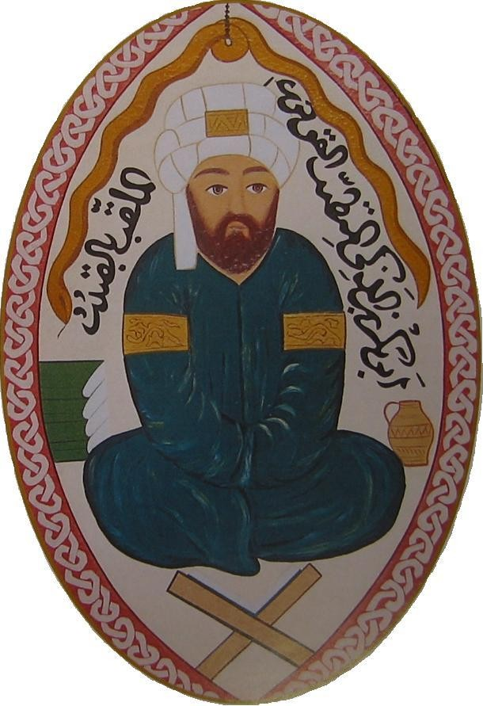
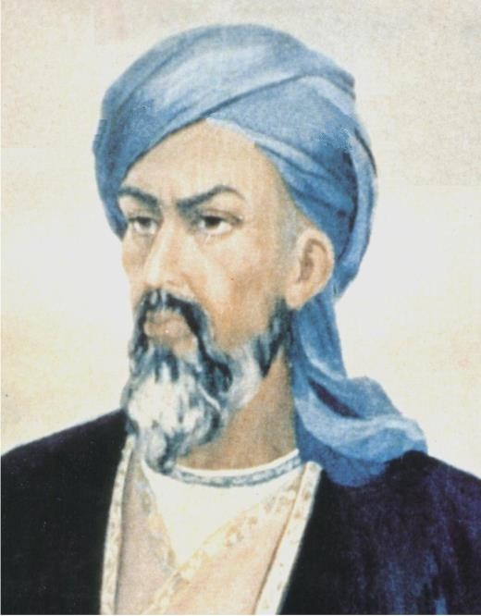
İbn-i Sina ( 980 – 1038 )
Buhara’da doğdu
Gramer, şiir, astronomi, geometri, fizyoloji ve cerrahi konularında eğitim gördü
Avrupalılar tarafından Avicenna ismi ile tanınır
"Tıp Kanunu" kitabında anatomi ve
fizyoloji ile ilgili konulara da yer vermiştir
Eserlerinde Hippocrates ve Galenos’un görüşlerinden de yararlanmıştır

Slide 18
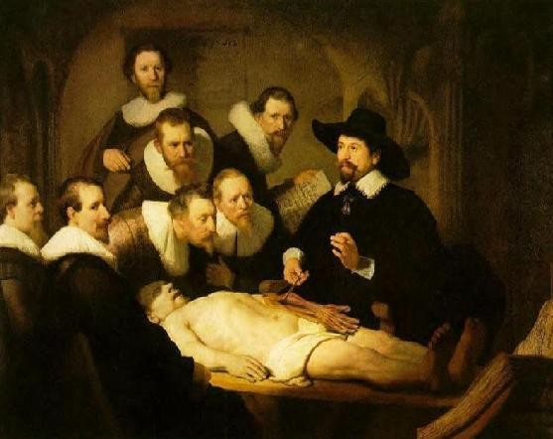
Avrupa’da 1452 yılında başlayan Rönesans hareketlerine paralel olarak anatomik çalışmalar da gelişme göstermiştir
Avrupa XIII yy. da diseksiyon iznini elde etmiştir
(Osmanlı'da ise 1841 yılında Sultan Abdülmecit tarafından
verilmiştir )

Slide 19
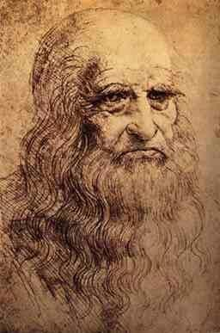
Leonardo da Vinci (1452-1519)
Hekimlik, felsefe, matematik gibi birden fazla sayıdaki pozitif bilim dalında
çalışmalar yapmıştır
İnsan vücudu ile ilgili çizimleri geçerliğini bugün de sürdürmekte

Slide 20
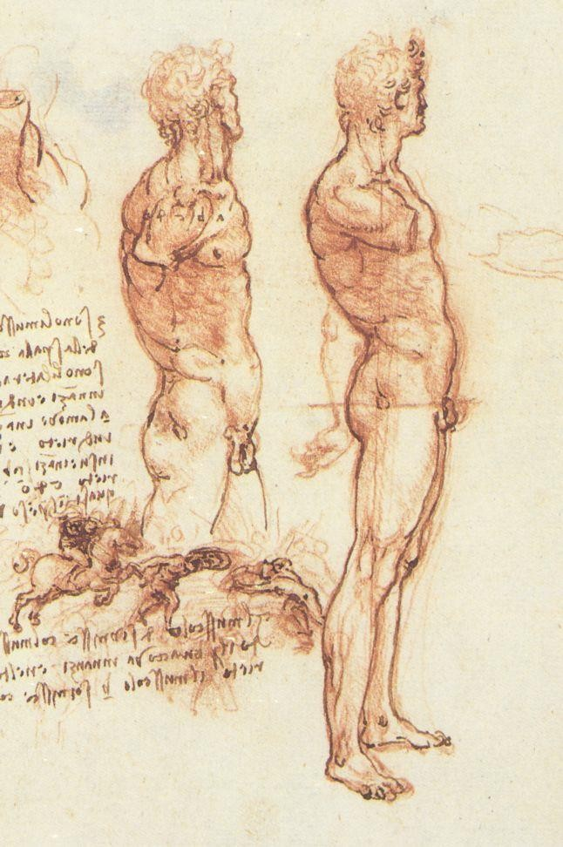
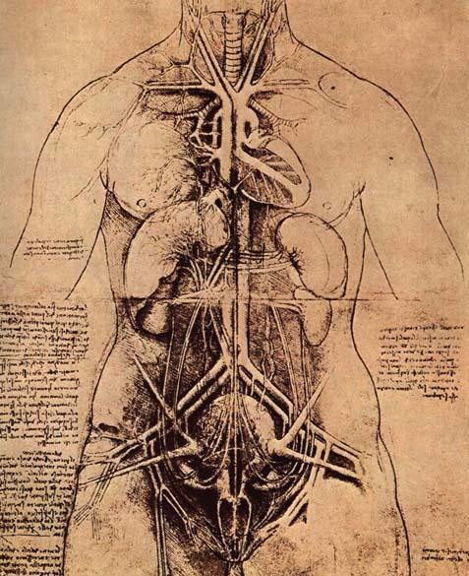
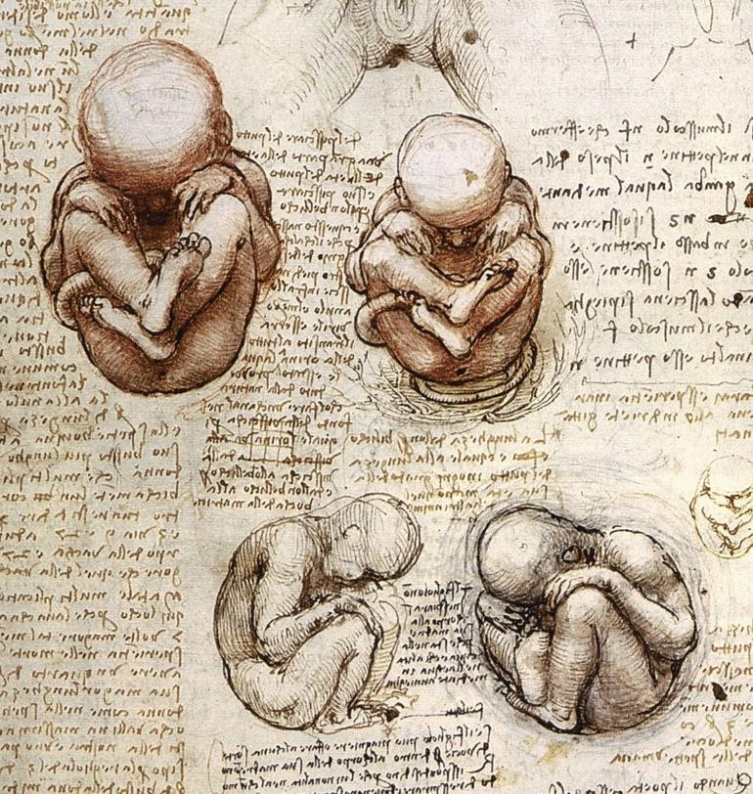
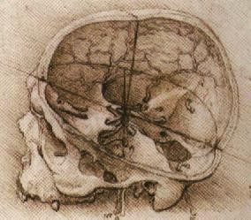
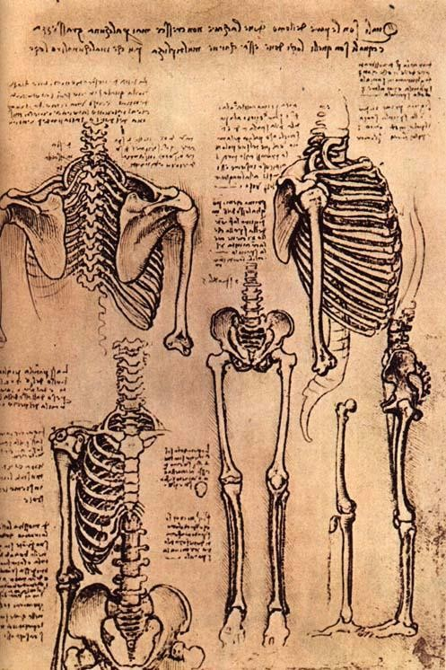
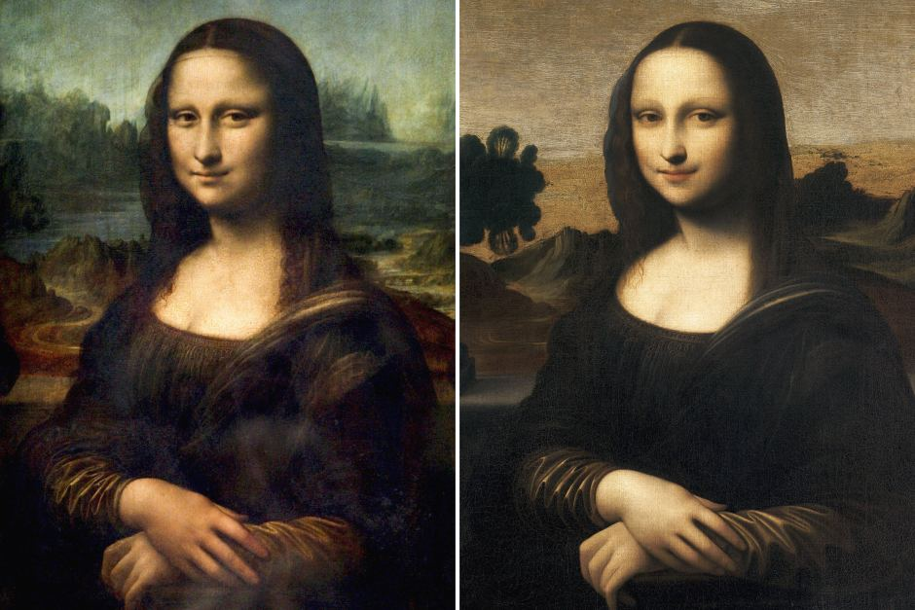
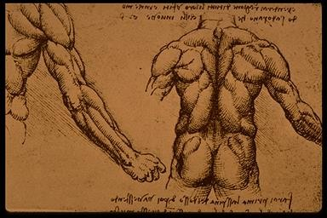
Leonardo da Vinci (1452-1519)

Slide 21
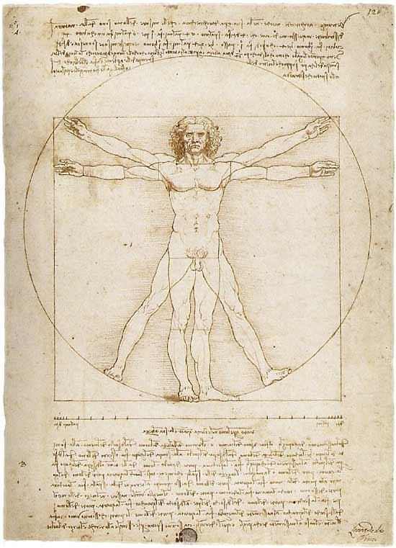
Leonardo da Vinci (1452-1519)

Slide 22
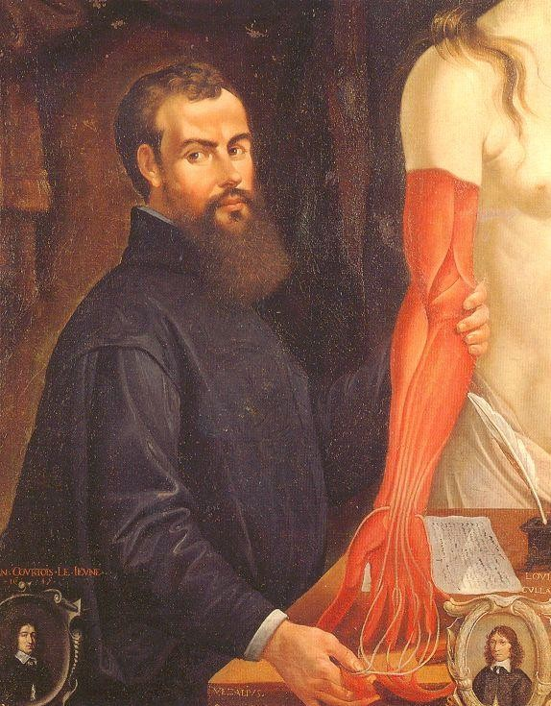
Andreas Vesalius (1514-1564)
Anatomi 16. yüzyılda bağımsız bir bilim dalı konumuna geldi
İlk anatomist ve modern anatominin kurucusu kabul edilir
Çok sayıda insan ölüsü incelemiş ve vücut yapısı üzerinde çalışmıştır
1543 yılında yazdığı "De Humani Corporis Fabrica" adlı eseri Avrupa ülkelerinde uzun yıllar anatomi ders kitabı olarak kullanılmıştır

Slide 23
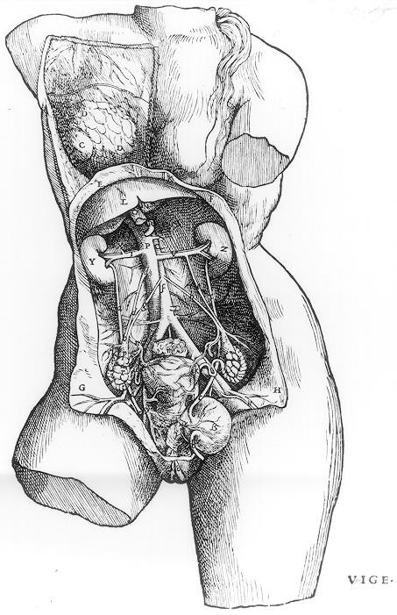
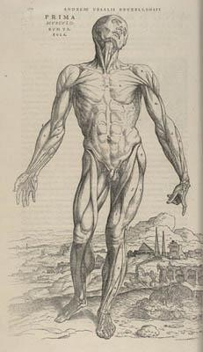
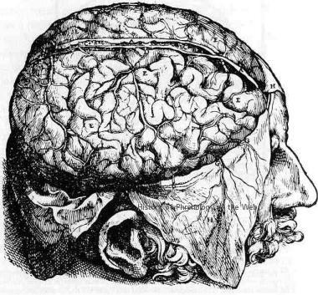
Andreas Vesalius (1514-1564)

Slide 24
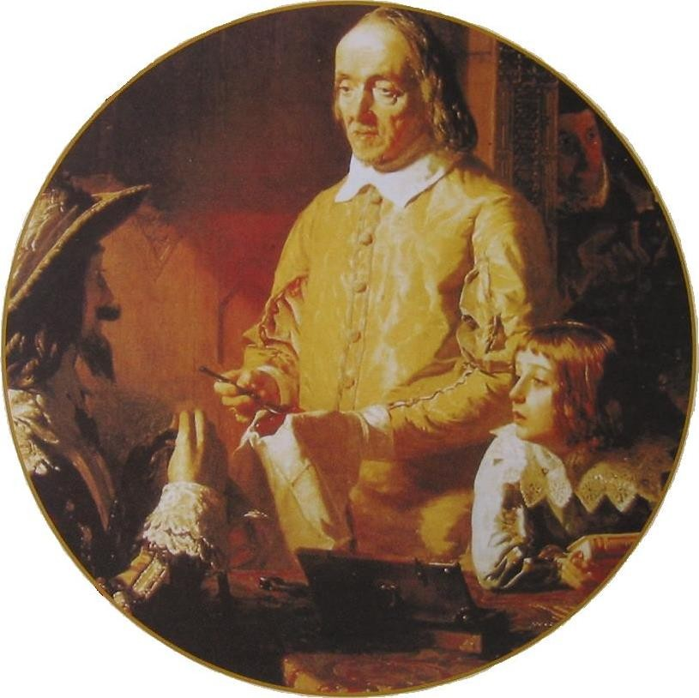
William Harvey ( 1578 – 1657 )
Kan dolaşımını kanıtlamış ve tüm
detaylarıyla açıklamıştır

Slide 25
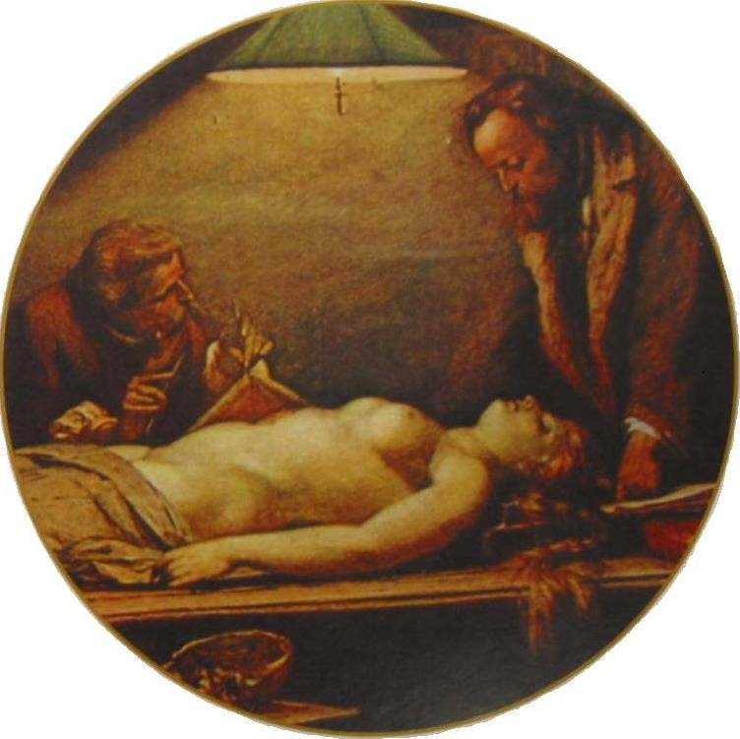
Thomas Willis ( 1620 – 1675 )
1664 yılında “Cerebri Anatome” adlı yapıtını yayınladı
Beyin hakkında birçok veri ortaya koydu
Diyabetlinin idrarında şekerin varlığını ilk olarak açıkladı

Slide 26
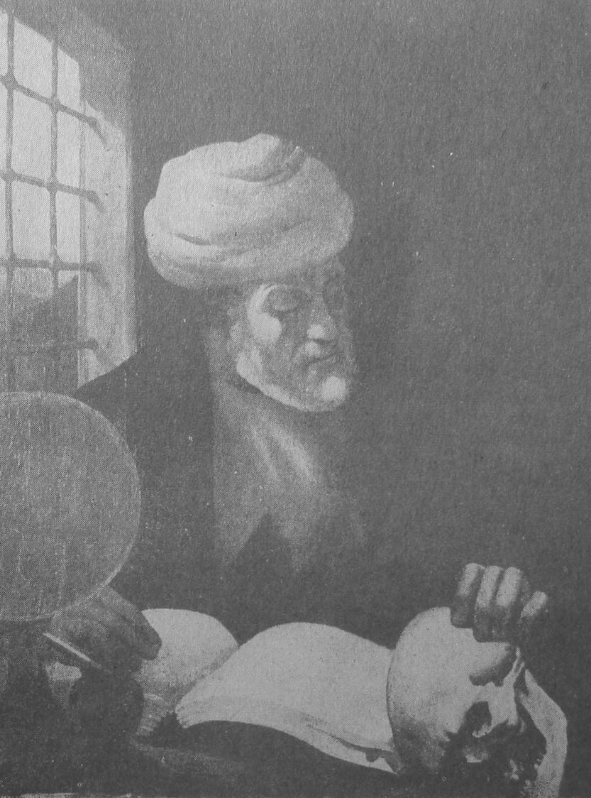
İbrahim Hakkı ERZURUMİ (1703 – 1780)
18. yüzyılda Osmanlı
İmparatorluğu'nda Batı ve Doğu
kültürlerini bir arada aktarmaya çalışan önemli düşünürlerden
Astronomi, anatomi, fizyoloji, aritmetik, geometri, trigonometri, felsefe, psikoloji, ahlâk gibi bir çok alanda kitaplar yazdı
En çok tanınan eseri Marifetnâme'dir
İnsanın anatomisi ve fizyolojisiyle ilgili
ayrıntılı bilgiler vermektedir

Slide 27
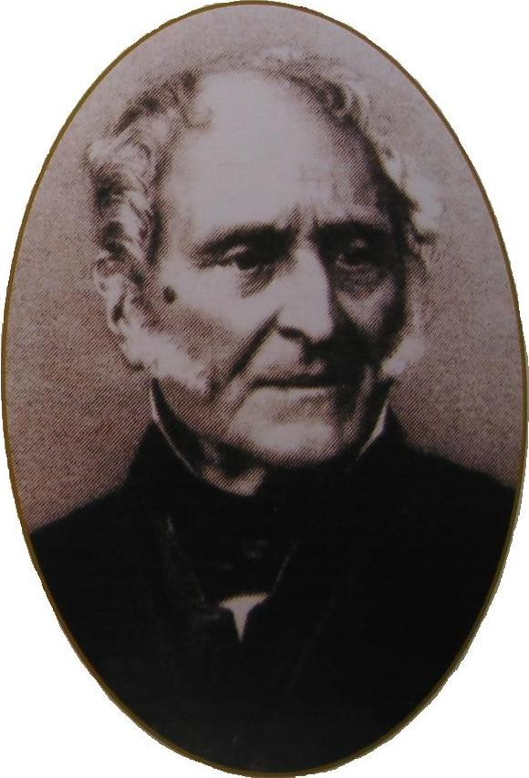
Jean Cruveilhier ( 1791 – 1874 )
Montpellier’de cerrah ve
Paris’te anatomi profesörü oldu
Paris’in ilk patoloji profesörü
En önemli eseri “Anatomie Pathologique du Corps” dur
Trombosisin atherosklerotik işlemde önemli olduğunu ileri sürdü

Slide 28
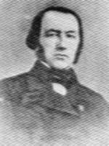
Claude Bernard (1813-1878)
Sindirimle ilgili kimyasal olayları inceledi, karaciğerin şeker depolama görevini buldu
1853’de Sempatik sistemle ilgili çalışmaları ile vazokonstrüksiyon ve vazodilatasyon üzerine çalışmalarından dolayı Fransa
Bilimler Akademisi’nin fizyolojik armağanını kazandı

Slide 29
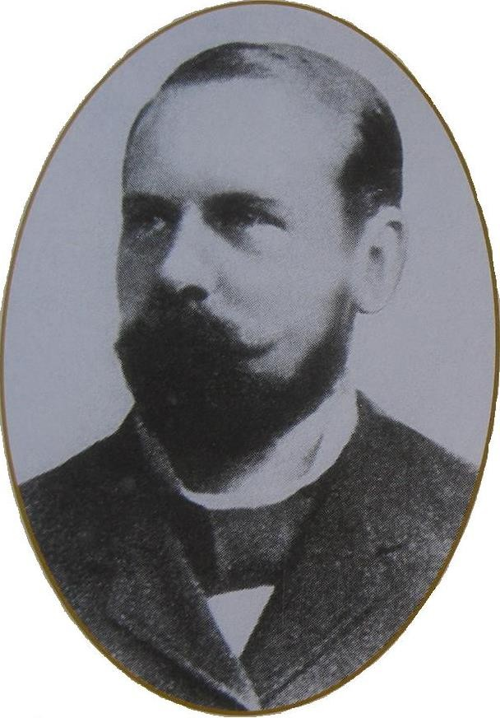
Paul Langerhans ( 1847 – 1888 )
Pankreas üzerinde çalıştı
İnsülin üreten hücreleri keşfetti
Tüberküloz nedeniyle genç yaşta öldü

Slide 30
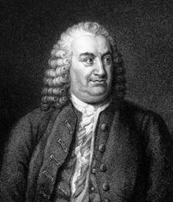
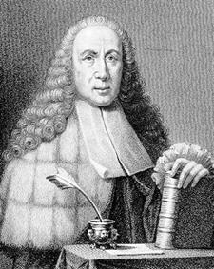
Giovanni Battista Morgagni (1682-1771)
Antonio Maria Valsalva ( 1666 - 1723 )
GD Santorini (mimik kasları, beyin, gl. lacrimalis, burun, larynx,
thorax ve abdomen boşlukları, genital organlar )
William Hunter (1718-1783) - John Hunter ( adipöz doku )
Peter Camper ( kol ve pelvis )
Hewsen ( lenfatik sistem )
JB Winslow ( 1669 – 1760 )
Alexander Monro
BS Albinus
Albrecht von Haller ( 1708 – 1777 )
John Frederick Meckel
JN Lieberkuhn
John Godfray Zinn

Slide 31
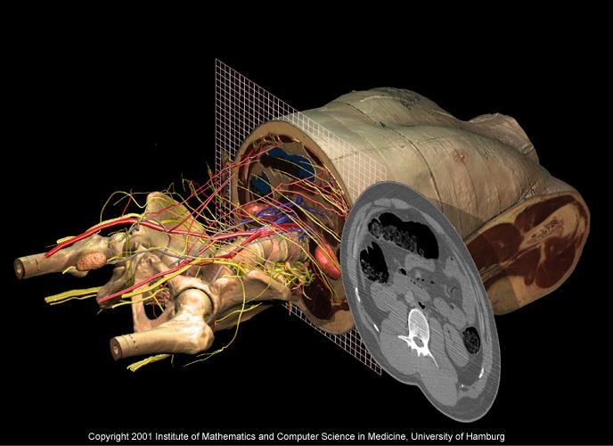


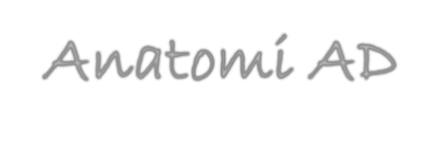
DIGITAL CADAVER
Dr. M. Ali ÇAN
KTÜ Tıp Fakültesi Anatomi AD

Slide 32
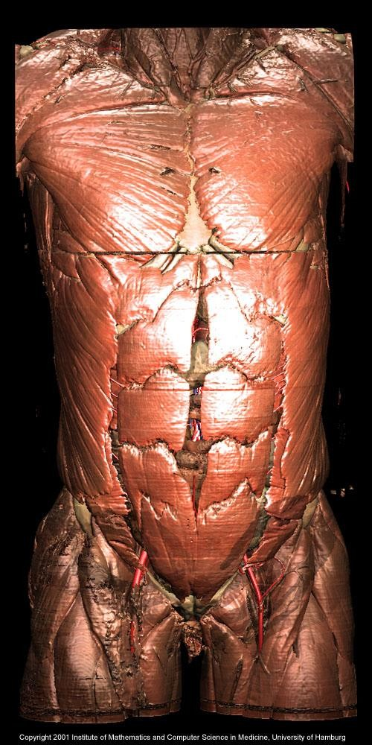
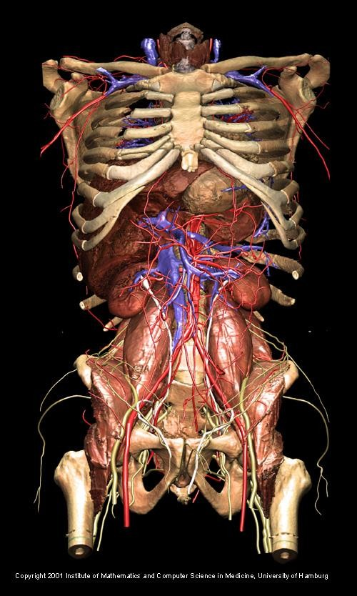

Slide 33
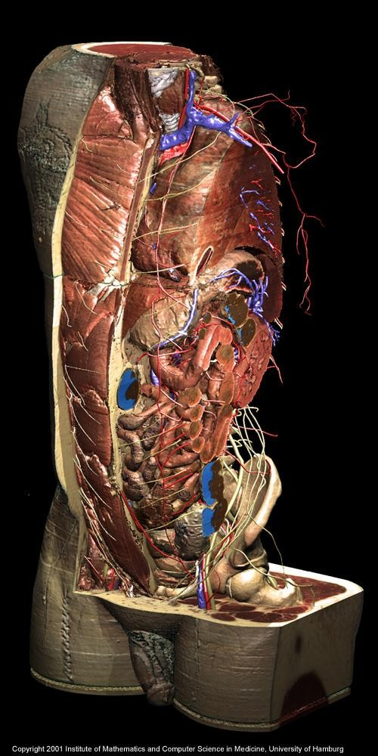
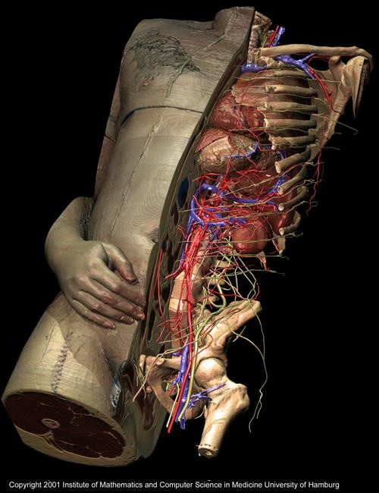

Slide 34
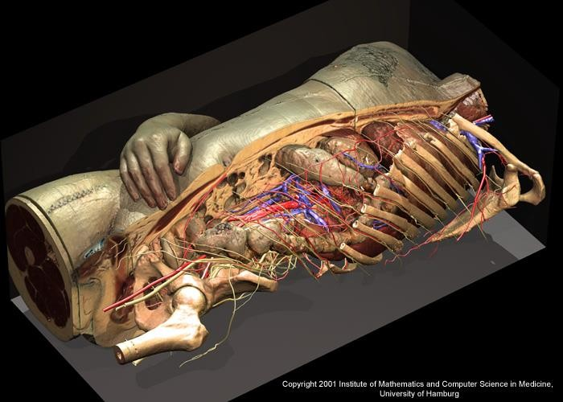

Slide 35
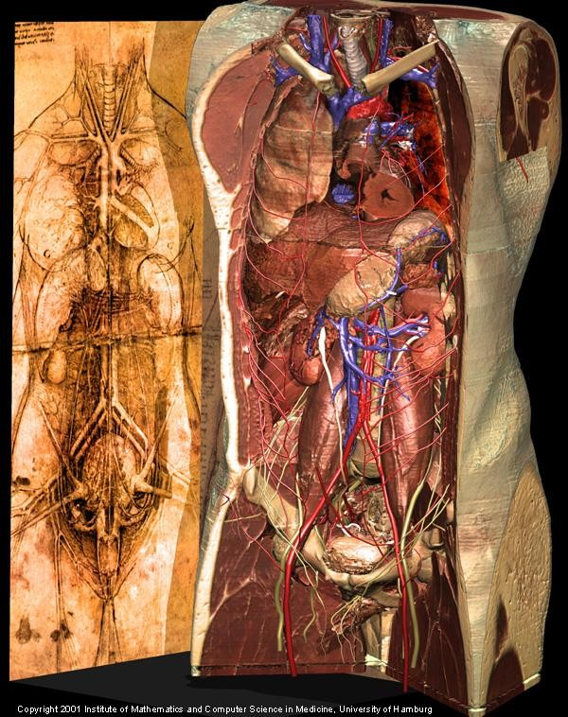

Slide 36
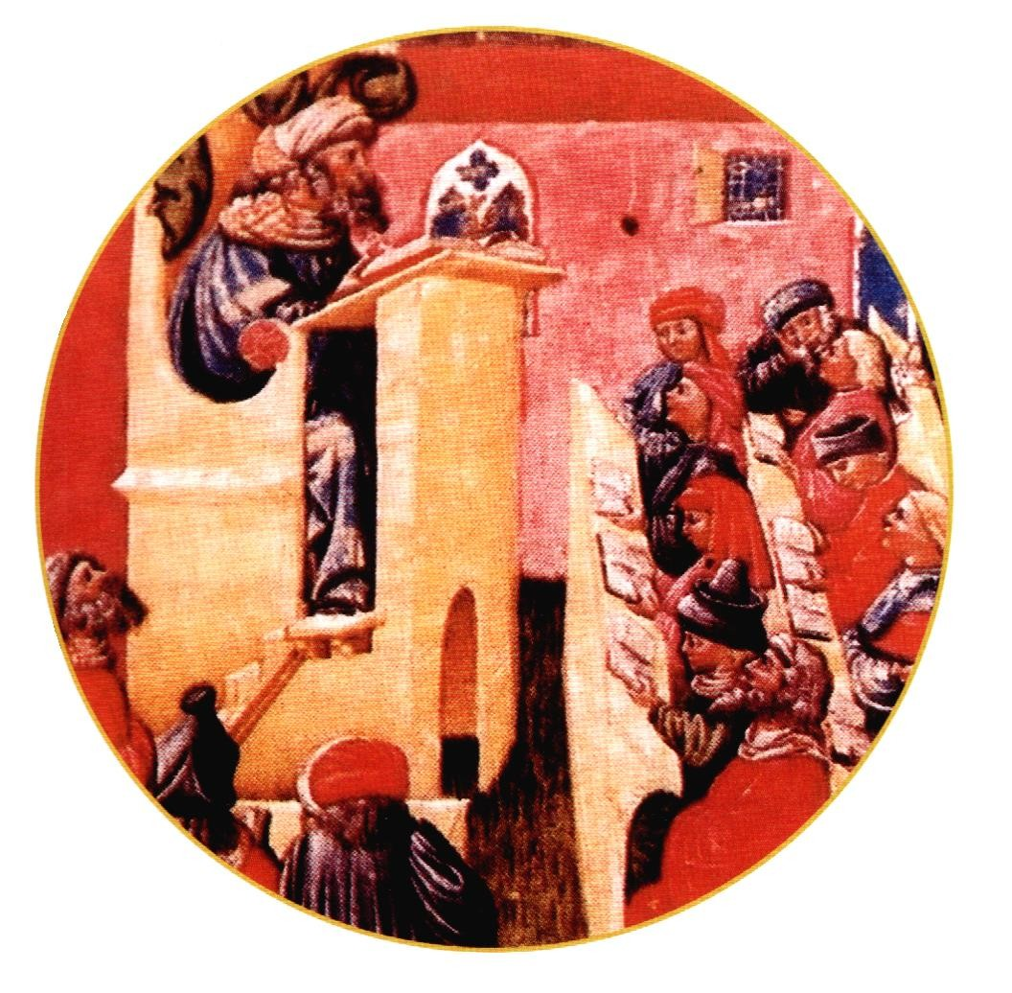
Anatomi terimi ilk kez ANATOME olarak Aristotales (M.Ö. 384-322) tarafından kullanmıştır
Anatomi 2 kelimeden meydana gelir:
Ana : içinden
Tomos : kesmek

Slide 37
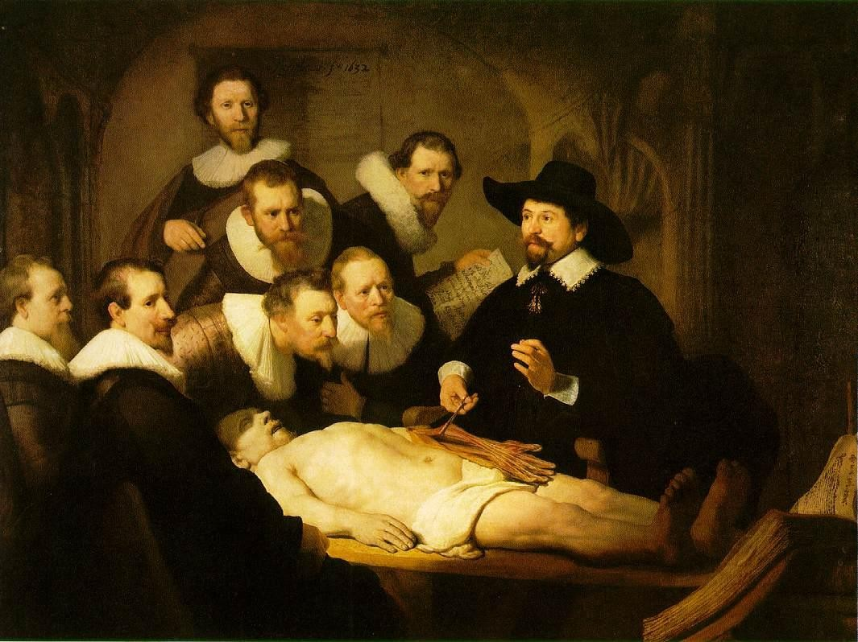

“Anatomie”
Yunancada kesmek, keserek ayırmak anlamında ( Latincede “dissecare” aynı anlamda )

Slide 38


Anatomi
Makro Anatomi (Gross Anatomi)
Mikro Anatomi (Cytoloji ve Histoloji)

Slide 39

Organelle
Hücre
Doku
Organ
Sistem
Organizma

Slide 40




Organelle
Hücre
İlk 3 kısım mikroanatomi
Son 3 kısım makroanatomi
Doku
Organ
Sistem
Organizma

Slide 41


Slide 42

ANATOMİDE EĞİTİM METODLARI:
Topografik Anatomi
Sistematik Anatomi
Comparative Anatomi (Anatomia Comparative )
Fonksiyonel Anatomi
Cerrahi Anatomi (Anatomia Chirurgica)
Yüzeysel Anatomi (Surface)
Estetik Anatomi (Plastik)
Klinik Anatomi
Gelişim Anatomisi (Embriyoloji)
Mikroskopik Anatomi (Histologia)
Kesitsel Anatomi
Radyolojik Anatomi

Slide 43

I.Topografik Anatomi:
(Anatomia Topographia,Anatomia Regionalis)
Vücudun bölgelere (regio) ayrılarak incelenmesi
Bölümleri:
  Baş-boyun
  Thorax (Göğüs kafesi)
  Üst extremite
    Regio Brachium (Kol)
    Regio Antebrachium (Önkol)
    Regio Manus (El)
  Abdomen (Karın)
  Pelvis
  Perine
  Alt extremite
    Regio Femoralis (Uyluk)
    Regio Cruralis (Bacak)
    Pes (Ayak)

Slide 44
II.Sistematik Anatomi (Anatomia Systematica)
Organizmayı sistemlere ayırıp,bir sistem içindeki organları sırası ile inceler
Sistemler:
  Systema Locomotorium
  Systema Vasorum
  Systema Digestorium
  Systema Endocrinale
  Systema Respiratorium
  Systema Nervosum
  Systema Ürogenitale
  Systema Sensuum
  Systema intequmentum

Slide 45



Systema Locomotorium (Hareket sistemi):
  Osteoloji
  Myologia
  Arthrologia

Slide 46


Systema Vasorum (kalp-damar sistemi):
Cardiologia
Angiologia

Slide 47


Systema Digestorium ( Sindirim sistemi )

Slide 48

Systema Endocrinale

Slide 49

Systema Respiratorium ( Solunum sistemi )

Slide 50

Systema Nervosum

Slide 51

Systema Ürogenitale
Üriner sistem
Genital sistem

Slide 52





Systema Sensuum
Organum visus (görme organı)
Organum vestibulo-cochlearis (İşitme organı)
Organum gustatorius (tat organı)
Organum olfactorius (koku organı)
Organum tactus (dokunma organı)

Slide 53

Systema intequmentum ( Saç, tırnak, deri )

Slide 54


III.Comparative Anatomi (Anatomia Comparative )
Çeşitli canlılar arasında benzer organları kıyaslama yaparak inceler

Slide 55



IV.Fonksiyonel Anatomi:
Organın yapısını
fonksiyonuna bağlı olarak öğretir

Slide 56

V.Cerrahi Anatomi: (Anatomia Chirurgica)
Cerrahi girişimler için önemli olan bölgeleri cerrahi uygulamaları dikkate alarak topografik inceleyen anatomi dalıdır

Slide 57


VI.Yüzeysel Anatomi (Surface) :
Canlı üzerinde organları elle, gözle veya endoskopik olarak inceleyen anatomi dalı

Slide 58


VII.Estetik Anatomi (Plastik) :
Çeşitli durumlarda vücudun dış şeklini
oluşturan değişiklikleri ve bunların nedenlerini inceleyen anatomi dalı
Daha çok ressam ve heykeltraşları ilgilendirir

Slide 59

VIII.Klinik Anatomi:
Sistematik,topografik ve cerrahi anatomiyi kapsayan bilgilerin klinikte canlı insan üzerinde uygulanmasını yapan anatomi dalıdır

Slide 60





IX.Gelişim Anatomisi (Embriyoloji):
Bir canlının zygot oluşumundan doğuma kadar geçirdiği evreleri inceler

Slide 61


X.Mikroskopik Anatomi (Histologia):
Vücudu oluşturan organları özel teknik ve mikroskop altında inceleyen bilim dalı

Slide 62



XI. Kesitsel Anatomi
Vücudun herhangi bir yerinden geçen düzlemde hangi oluşumların bulunduğunu inceleyen dal

Slide 63




XII. Radyolojik Anatomi
Vücudun bölümlerini radyolojik tanı metodlarıyla inceleyen dal

Slide 64

Spor Anatomisi: Spor eğitimi verilen kurumlarda özellikle hareket sistemini oluşturan yapıların incelenmesine dayanan dal

Slide 65

Anatomik Pozisyon
Karşımızda:
Ayakta
Yüzü bize dönük
Baş ve gövdesi dik
Kolları yanlarda aşağıya sarkık
Avuç içleri (el ayası) öne bakan
Topuk ve ayak baş parmakları bitişik

Slide 66
VÜCUDUN BÖLÜMLERİ, ANATOMİK DÜZLEMLER,
EKSENLER VE YÖNLER

Slide 67
Anatomik durum
Anatomik durumda olan bir vücutta, ayaklar birbirine paraleldir.
Bu şekilde dik olarak duran bir kişinin, el avuçları öne bakar ve kollar hafif bir şekilde yanlara doğru sarkıtılmış durumdadır.

Slide 68


Slide 69
İNSAN VÜCUDUNUN BÖLÜMLERİ
BAŞ (Caput)
BOYUN (Collum veya Cervix)
GÖVDE (Truncus)
  Göğüs (Toraks)
  Karın (Abdomen)
  Leğen (Pelvis)
  Sırt (Dorsum)
TARAFLAR, EKSTREMİTELER (membra veya extremitas)
  Üst taraf (membrum superior)
  Alt taraf (membrum inferior)

Slide 70



Slide 71



Slide 72
İnsan Vücudunun Boşlukları (Cavites Corporis Humani)
Dorsal Boşluk
  Cavitas Cranii
  Canalis Vertebralis
Ventral Boşluk
  Cavitas Thoracis
  Cavitas abdomino-pelvina (cavitas peritonealis)
    Cavitas abdominis
    Cavitas pelvis

Slide 73
Ventral Boşuk içinde yer alan organlar
Göğüs Boşluğu | Karın Boşluğu | Leğen Boşluğu
Akciğerler | Mide | İdrar kesesi
Kalp | Barsaklar | İç genital organlar
Timus | Karaciğer | İnce barsak kıvrımları
Yemek Borusu | Safra kesesi | Rektum
Soluk Borusu | Dalak
Büyük Damarlar | Pankreas
Ductus Thoracicus | Böbrekler
N. Vagus | Böbrek üstü Bezi
N. Phrenicus | Abdominal Aorta

Slide 74
Vücut Zarları
Müköz Membranlar:ağız,burun sindirim kanalı
Seröz Membranlar: periton, plevra, perikard
Sinoviyal membranlar

Slide 75
VÜCUT EKSENLERİ

Slide 76
Vücudun tümü düşünüldüğünde, vücut içinden geçen ve birbirlerine dik olarak uzanan, üç değişik yönde esas eksen vardır.
Vücudun ve ekstremitelerin durumları veya hareketlerinin tarifleri de bu eksenlere göre yapılır.

Slide 77
Bu ana eksenler şunlardır:
■ Saggital eksen,
■ Vertical eksen,
■ Transvers eksen.

Slide 78
Sagittal Eksen
Anatomik durumda bulunan bir vücut düşünüldüğünde, önden arkaya doğru uzanan eksendir.
Vertical Eksen (=Coronal=Frontal)
Yukarıdan aşağıya doğru uzanan düşey yöndeki eksendir.
Transvers Eksen (=Horizontal)
Yere paralel olmak üzere, vücudun sağ veya solundan diğer tarafa doğru uzanan yatay eksendir.

Slide 79


Slide 80


Slide 81
Median düzlem düşünüldüğünde, bu düzlemden daha yanda bulunan (dıştaki) vücut bölümüne "lateral"denir.
Median çizgiye doğru yer alan kısım ise "medial" olarak adlandırılır.
Burada medial ve median tariflerine çok dikkatli olarak bakmak gerekir.
Görüldüğü gibi bu iki tarif birbirinin aynı değildir.

Slide 82

Medial
Lateral

Slide 83


Slide 84
Vücut bütünü içinde, baş (cranium) tarafına doğru yapılan tariflerde "cranial" veya "superior“terimi kullanılır.
Buna karşılık, aşağıya doğru veya hayvanlarda kuyruk istikametinde yapılan tariflerde "caudal" veya "inferior" kelimeleri kullanılır.

Slide 85
Cranial
Caudal

Slide 86
Öne doğru (karın yönünde) "ventral" veya "anterior" terimleri kullanılır.
Arkaya (sırt, dorsum) doğru ise "dorsal" veya "posterior" terimleri kullanılarak tarifler yapılır.

Slide 87


Slide 88
Baş bölümünde (cranium) yön belirten özel kelimeler, biraz farklılık gösterir.
Burun (gaga) yönünde "rostral" terimi de kullanılır ki, bu terim ön tarafı belirtir.
Arka tarafı belirtmek için ise "occipital" terimi de kullanılır.

Slide 89
Hareketlerin Anatomik Adları
Adlandırmada yine vücudun anatomik durumu esas olarak alınır.
Buna göre;
Pronation hareketinde, baş parmak içeriye doğru döndürüldüğünde elin sırtı da öne doğru döner. Bu sırada radius da ulnanın üzerinde uzun eksene göre bir dönüş yapar.

Slide 90

Bu bir örnekle açıklanırsa,
Masa üzerinde duran paranın alınması için elin pronation hareketini yapması gerekir.
Bunun tam tersi olan harekete ise supination adı verilir.
Bu harekete, çeşmeden avuçları ile su içmek isteyen bir kişi örneği verilebilir. Avuçları ile su içmek isteyen kişinin supination hareketi yapması gerekir.

Slide 91
Yukarıda belirtilen ana eksenlere göre, temel hareketler ortaya çıkar.
Bu hareketler şunlardır.
■ Sagittal eksene göre abduction-adduction
■ Vertical eksene göre iç ve dış rotasyon
■ Transvers eksene göre flexion-extention (bükme ve açma)

Slide 92
Hareketli organların, belirli bir merkez veya düzlem (eksen) düşünüldüğünde, bu merkezden uzaklaştırılmasına abduction, bu merkeze yaklaştırılmasına adduction adı verilir.
Ana eksenlere göre yapılabilen hareketlerin tümünü ortaya koyan ve bir bakıma dairesel bir hareket şeklinde ortaya çıkan harekete ise circumdiction adı verilir.

Slide 93
Flexion, bükülme (kapanma) için; extention ise açılma (gerilme) için kullanılan kelimelerdir
Tek eksenli eklemlerin esas hareketleridir.
Opposition iki şeyin birbiri üzerine getirilmesi hareketinin adıdır. Bu hareketin tersine ise reposition denir

Slide 94

Abduction-Adduction

Slide 95

Pronation-Supination

Slide 96

Flexion-Extention

Slide 97

Circumduction

Slide 99


Slide 100
Vücut üzerinde tarifler yapılırken gövdeye yakın olmak üzere proximal (basal),
Gövdeden uzakta olmak üzere ise distal (apical) terimleri kullanılır.
Bu adlandırmalar özellikle bir extremitenin durumu ifade edilirken yapılır.

Slide 101
Beyinde tarifler yapılırken, alın tarafını belirtmek üzere çoğu kez frontal veya rostral terimi kullanılır.
Apical ve basal kelimeleri aynı zamanda Histoloji'de de kullanılır.

Slide 102
HAREKET SİSTEMİ
(Systema locomotorium)
Hareket sistemi farklı yapı ve özelliklere sahip fakat birbirini tamamlayan 3 alt sisteme ayrılır.
Bunlar:
İskelet sistemi (systema skeletale),
Eklem sistemi (systema articulare) ve
Kas sistemi (systema musculare)’dir.

Slide 103

İSKELET SİSTEMİ
(Systema skelatale)
Yeni doğan bir çocukta 270 adet kemik bulunur. Fakat gelişimin ileri evrelerinde ayrı ayrı kemikleşmiş olan kemik parçalar birleşirler.
Erişkinlerde, kemik sayısı azalır ve toplam 206 adet kemik bulunur.

Slide 104
Erişkin bir insanda kemikler yaklaşık olarak 5-6 kg kadar olup vücut ağırlığının % 15’ini oluştururlar.
Kemikler genellikle beyaz, sarımsı renktedir.
Kemiklerin %30-40’ı organik maddelerden,
%60-70’i anorganik maddelerden meydana gelir. Anorganik maddelerden en yüksek oranda (%85) bulunanı kalsiyum fosfattır.
Diğer anorganik maddeler kalsiyum karbonat, magnezyum fosfat ve klorlu bileşiklerdir

Slide 105

Kemik dokusu seyreltik asit çözeltisi içerisinde bir müddet bekletilirse kemiğin şeklinin bozulmamasına rağmen sertliğinin kaybolduğu ve bükülebildiği gözlenir.
Kemik dokusu yüksek ısıda yakılacak olursa içerisindeki organik maddeler yok olacağından kemik dokusunun elastikiyeti kaybolur.

Slide 106
Kemiklerin yapısı: Kemik dokusu bağ dokusunun özelleşmiş bir şeklidir.
Bir dokunun sert veya yumuşak olması neye bağlıdır?
Kemikler, dişlerden sonra insan vücudunun en sert oluşumudur.
Kemik dokusu olgunlaşmamış (primer, lamelsiz) ve olgunlaşmış (sekonder, lamelli) kemik dokusu olarak ikiye ayrılır.
Primer kemik embriyolojik gelişim evresinde ve kırıkların onarımı sırasında görülür.

Slide 107

Sekonder kemik: süngerimsi (spongioz) kemik ve kompakt kemik olarak iki tipte organize olmuştur.
Süngerimsi kemik: İskeletin %80’ini oluşturur.Çok sayıda kemik trabekülü ve bunlar arasında ki boşlukları ihtiva eder.
Bu boşluklar canlıda kırmızı kemik iliği tarafından doldurulmuştur. Havers sistemi içermez.

Slide 108

Kompakt kemik: Kanallar ve lamellerden oluşmuş homojen bir yapıya sahiptir. Kompakt kemikteki lameller Havers lamelleri, iç lameller, dış lameller ve ara lameller olarak düzenlenmiştir. Kan damarlarını taşıyan kanallar ise iki ayrı yönde seyreder. Kemiğin uzun eksenine paralel olarak uzanan kanallara Havers kanalları,
Kemiğin uzun eksenine dik olarak seyreden kanallara ise Volkmann kanalları denir.

Slide 109


Slide 110

Havers kanalının etrafını saran dairesel lamellerin meydana getirdiği yapıya Havers sistemi ve ya osteon adı verilir. Uzun kemiklerin uç kısımlarına epifiz, orta kısımlarına diafiz denir. Epifiz ve diafiz kısımları arasındaki kıkırdak bölgeye metafiz (metafiz kıkırdağı) denir.

Slide 111

Yassı kemiklerde, kemiğin dış ve iç yüzü kompakt kemik dokusundan yapılı iken orta kısmı (diploe) ise süngerimsi kemikten meydana gelir.
Metafiz bölgesi kemiklerin uzunlamasına büyümesinden sorumludur. Çocukluk çağında bu bölgede meydana gelen kırıklar klinik açıdan büyük önem taşır
diploe

Slide 112

Periosteum: Kemiğin ekleme katılmayan kısımlarını örten bağ dokusuna periosteum adı verilir.
Endosteum: Cavum medullare ile spongioz kemiğin trabeküllerini örten yapıya endosteum denir
Periosteum ve endosteum’un görevi: Periosteum’dan başlayarak dış lamellere kadar uzanan kollogen liflere Sharpey lifleri denir.
Periosteum damar ve sinir yönünden oldukça zengindir. Bu yüzden darbelere, yırtılmalara ve gerilmeye karşı oldukça hassastır. Periosteum dışında kalan kemik dokusu ağrıya karşı duyarsızdır.
Periosteum

Slide 113

kompakt kemik
Havers kanalı
osteon
periosteum
Volkmann kanalı
spangioz kemik
Şekil 4: Olgun bir kemiğin kesiti
Kemik hücreleri: Kemik dokusu içerisinde 3 tip hücre bulunur.
Bunlar, osteoblastlar, osteoklastlar, osteositlerdir.

Slide 114


Osteoblastlar, kemik yapımından sorumlu hücrelerdir ve farklılaşarak osteositleri oluştururlar. Osteositler, olgun kemik hücreleridir ve lakünalar içerisinde bulunurlar. Bu hücreler birbirleriyle bağlantılıdır.

Slide 115


Osteoklastlar, kemik yıkımından sorumlu, çok nükleuslu büyük hücrelerdir. Bu hücreler kemik rezorpsiyonunu sağlayan enzimleri salgılarlar ve daha çok kemiklerin yeniden şekillendiği bölgelerde görülürler. Osteoklast aktivitesi parathormon ve kalsitoninin etkisi altındadır. Parathormon aktiviteyi arttırırken kalsitonin aktiviteyi azaltır.

Slide 116
Kemikleşme: Endokondral ve intramembranöz olarak iki tip kemikleşme görülür.
Endokondral kemikleşme: Bağ dokusu önce hiyalin kıkırdak dokusuna dönüşür. Daha sonra buradaki kıkırdak dokusu yıkılarak kemik dokusu gelişir. İlk oluşan kemik dokusu primer kemik şeklindedir.
Desmal kemikleşme: Bu tip kemikleşmede, bağ dokusu kıkırdak dokuya dönüşmeden direkt olarak kemik dokusunu oluşturur.

Slide 117
Kemiğin görevleri:
Destek görevi:
Koruma görevi:
Hareket görevi:
Kan hücrelerinin yapımı:
Depo görevi: Vücuttaki kalsiyumun %99’unu ve fosforun büyük kısmını ve bazı mineralleri depo eder.

Slide 118

Raşitizm nedir?

Slide 119


Osteoporozis nedir?

Slide 120


Dwarfizm nedir?
Gigantizm nedir?

Slide 121
Kemik çeşitleri:
Uzun kemikler (ossa longa):
Kısa kemikler (ossa brevia):
Yassı kemikler (ossa plana):
Düzensiz kemikler (ossa irregularia):
Susamsı kemikler (ossa sesamoidea):
Havalı kemikler (ossa pneumatica):
İlave kemikler (ossa accesoriae):

Slide 122
Axis: Eksen, ikinci boyun omuru
Arcus: Kavis, kemer, yay
Cavitas: Çukurluk, yayvan çukur
Ala: Kanat
Apertura: Açıklık, delik Angulus: Açı, köşe
Basis: Taban Apex : Tepe, Uç
Canalis: Kanal Caput: Baş
Extremitas: Taraf Facies: Yüz
Fissura: Yarık, çatlak Foramen: Delik
Fossa: Çukur Fossula: Çukurcuk
Fovea: Çukur Fundus: Dip
Impressio: İz, çöküntü Incisura: Çentik

Slide 123
Lamina: Yaprak levha Linea: Çizgi, hat
Margo: Kenar, kıyı Meatus: Yol, geçit
Os (ossis): Kemik Paries: Duvar
Pars: Bölüm, parça Pelvis: Leğen
Porus: Geçit, delik, açıklık
Processus: Çıkıntı Recessus: Çukur, girinti
Septum: Bölme
Sinus: Boşluk
Spina: Diken şeklinde çıkıntı
Sulcus: Oluk
Trigonum: Üçgen
Trochlea: Makara
Tuba: Boru
Tuberculum: Tümsekcik

Slide 124
Skeleton axiale: Columna vertebralis 26
Cranium 22
Os hyoideum 1
Ossicula auditoria 6
Costae ve sternum 25
Skel. appendiculare: Ossa membri superioris 64
Ossa membri inferioris 62
Toplam: 206

Slide 125


Vertebrae cervicales (boyun omurları): Boyunda 7 adet vertebrae vardır. Birincisi atlas, ikincisi axis olarak isimlendirilir.
Boyun omurlarının processus transversus’larında foramen transversarium denilen bir delik vardır. Bu delikten beyni besleyen a. vertebralis geçer.
atlas
axis
foramen transversarium

Slide 126

Cingulum membri inferioris: Alt taraf serbest kısımlarını gövdeye bağlayan os coxae’lar alt taraf kavşak kemikleridir.
sacrum
os coxa
os coxa

Slide 127

Os coxae: Pelvisin ön ve yan duvarlarını oluşturur.
Üç ayrı kemiğin (os ilii, os pubis ve os ischii) birleşmesiyle oluşur.
Çocuklarda bu kemikler röntgen filmlerinde rahatlıkla ayrı ayrı görülebilirken buluğ döneminden sonra kemikler kaynaşarak tek kemik halini alır.
Ancak üç kemiğin kaynaşma bölgeleri acetabulum içerisinde Y harfi şeklinde bir kıkırdak yapı olarak gözlenir. Daha ileri yaşlarda Y kıkırdağı da kemikleşir ve radyolojik filmlerde görülmez.
os ilii
os ischii
os pubis

Slide 128


Erkek Kadın

Slide 129


Kadın

Slide 130


Kadın

Slide 131


Ossa cranii: Kafa iskeletinin tümüne cranium denir, kulak kemikcikleri ve os hyoideum hariç toplam 22 adet kemikten oluşur.
Cranium; neurocranium ve visserocranium olarak iki kısımda incelenir.

Slide 132


Neurocranium: Beyni çevreleyen 4’ü tek (os frontale, os occipitale, os sphenoidale ve os ethmoidale) ve 2’si çift (os parietale ve os temporale) olmak üzere toplam 8 kemikten oluşur.
Neurocraniumun kubbe şeklindeki üst bölümüne calvaria, alt bölümüne ise chondrocranium denir.
calvaria
chondrocranium

Slide 133

Pars laterales: Foramen magnum’un iki yanında bulunur. Pars lateralisin alt yüzünde görülen oval şekilli eklem çıkıntılarına condylus occipitalis denir. Bu çıkıntılar birinci boyun omuru (atlas) ile eklem yaparlar.
condylus occipitalis
foramen magnum

Slide 134

Fonticulus anterior: Sutura sagittalis ile sutura coranalis’in kesiştikleri yerde bulunur. Antropolojik olarak bregma noktasına uyar. Fonticulusların en büyüğüdür. Doğumdan sonra 18 ayda kapanır.
Fonticulus posterior: Sutura sagittalis ile sutura lambdoidea kesiştikleri yere uyar. Doğumdan sonra 3 ayda kapanır.
os frontale
fonticulus anterior
os pariatale
sutura sagittalis
fonticulus
posterior
os occipitale

Slide 135

Fonticulus anterolateralis: Calvarianın ön yan tarafında parietal kemiğin ön alt köşesi ile sphenoid kemiğin ala majoru ve frontal kemiğin birleştiği yerde (pterion) bulunan çift bıngıldaktır.
Fonticulus posterolateralis: Calvarianın arka yan tarafında parietal kemiğin arka alt köşesi ile temporal kemiğin pars mastoideası ve occipital kemik arasında (asterion) bulunan çift bıngıldaktır.
sutura coronalis
sutura lambdoidea
font. anterolat.
sutura squamosa
maxilla
font. posterolat.
mandibula

Slide 136


2-Symphysis: Ekleme katılan kemikler arasında yassı ve geniş bir kıkırdak bulunur.
Ör. omurlar arasındaki discus intervertebralisler bu tip kıkırdak yapılardır.
İki pubis kemiği arasındaki symphysis pubica bu ekleme iyi bir örnektir. Bu eklemler az hareket yaparlar.
symphysis
symphysis

Slide 137

1. Art. spheroidea: Konveks eklem yüzü küre, konkav eklem yüzü ise küreyi içine alabilecek şekildedir.
Ör. omuz ve kalça eklemi. Bu tip eklemler 3 eksen etrafında her türlü hareketi yapabilirler.
art. humeri
art. coxa

Slide 138

2. Art. ellipsoidea: Konveks eklem yüzü uzunlamasına kesilmiş yumurta şeklinde, konkav eklem yüzü ise bunu içine alabilecek şekildedir.
Transvers eksen etrafında fleksiyon ve ekstensiyon, sagittal eksen etrafında abduksiyon ve adduksiyon hareketi yapabilir. Ör. art radiocarpea (el bileği eklemi).
art radiocarpea

Slide 139


3. Ginglymus (art trochlea): Konveks eklem yüzü makara şeklinde konkav eklem yüzü ise makarayı içine alacak şekildedir.
Sadece transvers ekseni vardır. Fleksiyon ve ekstensiyon hareketi yapar. (Ör. art. humeroulnaris)
art. humeroulnaris

Slide 140


4. Art. trochoidea: Konveks eklem yüzü bir silindir şeklinde, konkav eklem yüzü ise halka şeklindedir. Ancak bu halkanın bir kısmını kemik bir kısmını ise bağlar oluşturur.
Tek eksenli bir eklemdir. Vertikal eksen etrafında iç ve dış rotasyon yapar. Ör. art. radioulnaris proximalis.
art. radioulnaris proximalis

Slide 141
5. Art. sellaris: Ekleme katılan kemik yüzeylerinin her ikisi de bir yönde konkav iken diğer yönde konvekstir. Bu yüzden eğer tipi eklem de denir. İki ekseni vardır.
Transvers eksen etrafında fleksiyon ve ekstensiyon, sagittal eksen etrafında abduksiyon ve adduksiyon hareketlerini yapar. Ör. art carpometacarpea pollicis.
art carpometacarpea pollicis

Slide 142

6. Art. bicondylaris: Ekleme katılan kemik yüzeylerden konveks olanı iki kondil ihtiva eder. Konkav olanı ise iki sığ çukur şeklindedir. Transvers eksene sahip olan bu eklemler fleksiyon ve ekstensiyon hareketi yapar. Ör. art. genu (diz eklemi).
art. genu

Slide 143

7. Art. plana: Ekleme katılan kemiklerin yüzeyi hemen hemen düzdür.
Belirli bir ekseni yoktur. Sadece kayma hareketi yapar. Ör. el bileği ve ayak bileği kemikleri arasındaki eklemler.

Slide 144
EKLEM HAREKETLERİ
Fleksiyon: Ekstensiyon:
Abduksiyon: Adduksiyon:
Sirkumdüksiyon: Rotasyon:
Glissment:
Supinasyon: Pronasyon:
Inversiyon: Eversiyon:
Protraksiyon: Retraksiyon:
Elevasyon: Depresyon:

Slide 145

Discus intervertebralis: İnsan vücudunda 23 adet discus intervertebralis bulunur. Bunlar C2-S1 omurları arasına yerleşmişlerdir.
Diskusların şekli, arasında bulundukları omur gövdelerinin şekline benzer.
Kalınlıkları yukarıdan aşağıya doğru indikçe artar.
discus
intervertebralis

Slide 146
Discus intervertebralis’ler, omur gövdelerinin arkasında ve önünde bulunan lig. longitudinale anterius ve posterius’lara tutunurlar.
lig. longitudinale
anterius
lig. longitudinale posterius

Slide 147

Diskusların merkezi kısımları jelatinöz yapıdadır ve nucleus pulposus adını alır. Periferik kısımları fibrokartilaginöz dokudan yapılıdır ve anulus fibrosus adını alır.
nucleus pulposus
anulus fibrosus

Slide 148
SYSTEMA MUSCULARE
Ortamda yer değiştirmemiz veya vücudumuzun herhangi bir organının konumunun değiştirilmesi kasların çalışmasıyla mümkündür.
İnsan vücudundaki kaslar üç gruba ayrılır.
1-Çizgili kaslar: iskelet kasları
2-Düz kaslar
3-Kalp kası

Slide 149



Kasların ışık mikroskobu altında görünümleri
çizgili kas
düz kas
kalp kası

Slide 150
Çizgili kaslar isteğimiz dahilinde çalışan kaslar olup iskelet kasları olarak da isimlendirilir.
Düz kaslar damarların, bağırsakların ve iç organların duvarlarında bulunur ve isteğimiz dışında çalışırlar.
Kalp kası ise yapı olarak çizgili kaslara benzemekle beraber çalışması otonom sinir sistemi tarafından kontrol edilir.
Kemikler ve eklemler hareket sisteminin pasif unsurları iken iskelet kasları hareket sisteminin aktif unsurları olup hareket için gerekli olan enerjiyi temin ederler.

Slide 151
Kas hücreleri, içlerinde bulunan myofibriller sayesinde kontraksiyon yapabilme özelliğine sahiptir.
İskelet kasları vücut ağırlığının %40’ını oluşturur.
Kasların yaklaşık %75’i sudan ibarettir.
Hipertrofi: Atrofi:
Tendon: Aponeurosis
Origo : Insertio :
karın (venter): caput (baş):

Slide 152

Bir kasın hareket meydana getirebilmesi için en az iki ayrı kemiğe tutunması (bir eklemi çaprazlaması) gerekmektedir.

Slide 153

epimisyum
perimisyum
endomisyum

Slide 154



Slide 155

Encephalon (tüm beyin): Merkezi sinir sisteminin kafatası içinde kalan bölümüne encephalon denir.
Yaklaşık olarak 1400 gr ağırlığındadır (vücut ağırlığının %2’si kadar).

Slide 156

Beyin embriyolojik olarak 3’e (rhombencephalon, mesencephalon, ve prosencephalon) ayrılır.
Rhombencephalon (arka beyin): Bulbus, pons ve cerebellum olarak üç kısma ayrılır.
prosencephalon
mesencephalon
pons
rhombencephalon
cerebellum
bulbus

Slide 157

Diencephalon ile aralarındaki sınırı corpus mamillare ile commissura posterior’dan geçen bir hat oluşturur.
Mesencephalon üstten beyin yarım küreleri tarafından örtüldüğü için görülmez. Alttan bakıldığında sadece küçük bir parçası (crus cerebriler) görülür.
commissura posterior
corpus mamillare
aquaductus mesencephali

Slide 158

Beynin lobları (lobi cerebri): Beyin yarım küreleri çeşitli oluklarla loblara ayrılır.
Bunlar lobus frontalis, lobus parietalis, lobus temporalis ve lobus occipitalis’tir.
lobus parietalis
lobus occipitalis
lobus frontalis
lobus temporalis

Slide 159

Sulcus precentralis’in önünde ve ona dik olarak uzanan iki oluk bulunur. Bunlardan üsttekine sulcus frontalis superior, alttakine sulcus frontalis inferior denir. Bu oluklar frontal lobun sulcus precentralis’in önünde kalan kısmını 3 gyrusa böler. Bunlara gyrus frontalis superior, gyrus frontalis medius ve gyrus frontalis inferior denir.
sulcus frontalis superior
medius
sulcus frontalis inferior

Slide 160
Bu sinirlerden X. kranial sinir (n. vagus hariç) hepsi baş ve boyunda dağılırlar. N. vagus hem göğüste ve hem de karında dağılır. Bu sinirlerden bir kısmı motor, bir kısmı sensitif ve bir kısmı ise karışık lifler taşır.
Kranial sinirler önden arkaya sırasıyla
I. n. olfactorius,
II. n. opticus,
III. n. oculomotorius,
IV. n. trochlearis,
V. n. trigeminus,
VI. n. abducens,
VII. n. facialis,
VIII.n. vestibulocochlearis,
IX. n. glossopharyngeus,
X. n. vagus,
XI. n. accessorius ve
XII. n. hypoglossus olarak isimlendirilirler.

Slide 161
Kranial sinirlerden n. olfactorius, n. opticus ve n. vestibulocochlearis tamamen duyu (sensitif);
n. oculomotorius, n. trigeminus, n. facialis, n. glossopharyngeus ve n. vagus hem duyu hem de motor (somotomotor veya visceromotor);
n. trochlearis, n. abducens, n. accessorius ve n. hypoglossus tamamen motor lifler ihtiva ederler.

Slide 162
Kranial sinirlerin motor lifleri beyin sapında bulunan ve o sinire ait nucleus’lardaki neuronların aksonlarıdır.
Kranial sinirlere ait beyin sapında bulunan bu motor nucleus’lar tr. corticonuclearis aracılığı ile korteksle bağlantılıdır.
Duyu lifleri ise beyin dışında yerleşmiş olan ganglionlarda bulunan neuronların uzantılarıdır.
Bu neuronların periferik uzantıları duyu aldıkları organlara ulaşırlar.
Merkezi uzantıları ise beyine girer ve o sinire ait duyu nucleuslarında sonlanırlar.

Slide 163

I-N. olfactorius: N. olfactorius, koku alma siniridir ve sadece afferent (duyu) liflerden oluşur. Bu sinirin birinci neuronu burun mukozasında bulunan regio olfactoriadaki bipolar ganglion hücreleridir. Buradan başlayan uzantılar n. olfactoriusu oluşturur ve ethmoid kemiğin lamina cribrosasından geçerek bulbus olfactorius’a ulaşır.
bulbus olfactorius

Slide 164

II-N. opticus: Görme siniridir ve sadece afferent liflerden meydana gelir. N. opticus içerisindeki lifler retina'nın ganglion tabakasında bulunan multipolar ganglion hücrelerinin merkezi uzantılarıdır. Bu fibriller discus nervi optici'de bir araya toplanarak göz küresini terk ederler ve n. opticus olarak içe arkaya doğru ilerler. Canalis opticus’tan geçerek kafatasına girer.
N. opticus

Slide 165


III-N. oculomotorius: Motor ve parasempatik lifler taşır. Motor lifleri m. rectus lateralis ve m. obliquus superior'un haricinde gözün diğer dış kaslarının motor innervasyonunu sağlar, parasempatik lifleri ise gözün düz kaslarından m. ciliaris ve m. sphincter pupillae'yı innerve eder.
n. oculomotorius

Slide 166
IV-N. trochlearis: Gözün dış kaslarından sadece m. obliquus superior'un motor innervasyunu sağlayan lifler taşır.
n. trochlearis

Slide 167

V-N. trigeminus: N. trigeminus kranial sinirlerin en genişidir. Sensitif ve motor lifler taşır. Sensitif lifleri başın büyük bölümünün duyusunu alır.
N. trigeminus

Slide 168

Motor lifler çiğneme kaslarını innerve eder.
N. trigeminus

Slide 169

N. trigeminus pons'dan çıktıktan sonra ganglion trigeminale'yi (ggl. semilunare veya ggl. Gasseri) oluşturur. Bu ganglion, os temporaledeki pars petrosanın üst ön yüzünde impressio trigemini adı verilen çukurlukta bulunur. Burada dura materin iki yaprağı arasında yerleşmiştir.
ganglion trigeminale

Slide 170
Ağrı, ısı, temas ve basınç duyuları gaglion semilunarede bulunan ganglion hücreleri tarafından alınır. Ganglion trigeminale burada üç ana dala ayrılır. Bunlar n. ophthalmicus, n. maxillaris ve n. mandibularis’tir.
n. ophthalmicus
n. maxillaris
n. mandibularis

Slide 171
N. ophtalmicus: Ganglion trigeminale'nin ön üst kısmından ayrılır. Sadece sensitif lifler taşır. Bu sinir alın derisi, burun kökü, üst göz kapağı derisi, burun boşluğunun ön bölümü, göz ve konjontiva’ya sensitif lifler verir. Gl. lacrimalis’e ise parasempatik lifler taşır.
n. ophtalmicus

Slide 172
N. maxillaris: Sadece sensitif lifler taşır. Foramen rotundum yoluyla cavum crani'yi terkeder ve fossa pterygopalatina'ya gelir. Bu sinirin dalları: burun kanatları, burun boşluğu mukozası, concha'lar, üst dudak, yanak ve alt göz kapağı derisi, sinus maxillaris, damak, üst çene dişleri ve diş etini innerve eder.
N. maxillaris

Slide 173
N. mandibularis: N. trigeminusun en kalın dalıdır. Sensitif ve motor lifler ihtiva eder. Bu sinir cavum craniyi foramen ovale yoluyla terk eder ve fossa infratemporalise gelir. Motor lifler çiğneme kaslarına, m. mylohiyoideus ve m. digastricus'a (venter anterior) gider. Sensitif lifler ise temporal bölgeye, kulak kepçesine, yanak derisine, alt çene dişlerine, diş etine, çene derisine, ağız mukozasına ve dilin sulcus terminalisin önünde kalan kısmının sensitif innervasyonunu sağlar. Dilin ön kısmının tat duyusunu taşır.
n. mandibularis

Slide 174
VI-N abducens: N. abducens göz kaslarından m. rectus lateralis’in motor innervasyonunu sağlayan küçük bir sinirdir.
N abducens

Slide 175

VII-N. facialis: Motor, sensitif ve parasempatik liflerden meydana gelmiştir. N. facialis sulcus bulbopontinus’tan çıkar ve n. vestibulocochlearis ile birlikte meatus acusticus internus'a girerek ilerler.
n. facialis

Slide 176

Canalis facialis'ten geçerek foramen stylomastoideum'dan çıkar ve gl. parotis içerisine girer. Burada sinirden ayrılan dallar yüzün mimik kaslarına, orta kulak kaslarından m. stapedius'a, m. digastricus'un arka karnına ve m. stylohyoideus'a motor dallar verir.
n. facialis

Slide 177

N. facialisin parasempatik lifleri gl. sublingualis ve gl. submandibularis'e gelir. Bu bezlere sekretor lifler verir. N. facialis'in sensitif lifleri (tat duyusunu alan) dilin 2/3 ön ve yanlarını innerve eder. Ancak bu lifler n. mandibularisin dalları içerisinde seyrederek dile gelirler.
n. facialis

Slide 178

VIII-N. vestibulocochlearis (n. statoacusticus): Kafatasını terk etmeyen tek sinirdir. İşitme ve denge duyusunu nakleder. Sadece sensitif (afferent) lifler ihtiva eder. N. vestibulocochlearis’in işitme ile ilgili bölümüne n. cochlearis ve denge ile ilgili bölümünede n. vestibularis denir. Bu iki sinir birlikte meatus acusticus internus yoluyla kafatasına girer ve sulcus bulbopontinus’tan ponsa ulaşır.
n. vestibulocochlearis

Slide 179

IX-N. glossopharyngeus: Dil ve pharynx’in innervasyonuyla ilgilidir. Motor, parasimpatik, sensitif ve tat duyusunu nakleden lifler taşır. Bu sinir lifleri bulbus’tan çıkar ve foramen jugulare’den geçerek kafatasını terk eder. Aşağıya doğru uzanırken a. carotis interna, v. jugularis interna ve X., XI. ve XII. kafa çiftleri ile komşuluk yapar. Dil köküne geldiğinde dallarına ayrılır.
n. glossopharyngeus

Slide 180
Motor lifleri m. constrictor pharyngis medius ve m. stylopharyngeus'u innerve eder.
Parasempatik lifler gl. parotise gider.
N. glossopharyngeus'un sensitif lifleri dilin sulcus terminalis arkasında bulunan kısmının mukozasında dağılır ve bu bölgenin tat duyusunu alırlar.

Slide 181

X-N. vagus: N. vagus kafa çiftlerinin en uzunu olup en yaygın dağılım alanına sahiptir.
Motor, parasempatik ve sensitif lifler taşır.
Motor lifleri; pharynx, larynx, oesophagus’un üst kısmının çizgili kaslarını innerve eder.
Parasimpatik lifleri oesophagus ile flexura coli sinistra arasında kalan sindirim kanalının, safra yollarının, trachea’nın, bronşların düz kaslarına ve kalbe gider.
Sensitif lifleri ise dış kulak yolu, pharynx larynx, trachea, akciğerler, kalp, böbrekler ve flexura coli sinistraya kadar olan sindirim kanalından duyu alır.

Slide 182
bulbustan çıkar. N. glossopharyngeus ve n. accesorius ile beraber foramen jugulare’den geçerek kafatasını terk eder. Daha sonra boyun damar sinir paketi içerisinde (a. carotis communis, v. jugularis interna ve n. vagus) göğüs boşluğuna girer. Boyun ve göğüsteki oluşumlara dallar verdikten sonra özofagusun önünde ve arkasında seyrederek karın boşluğuna ulaşır. Karında karaciğer, dalak, pankreas, mide, ince bağırsaklar, böbrekler, gl. suprarenalis, kalın bağırsakların da flexura coli sinistra’ya kadar olan bölümünün parasempatik innervasyonunu sağlamak üzere dallar verir.
n. vagus

Slide 183

XI-N. acceessorius: Sadece motor lifler içerir. Medulla spinalisin üst bölümünden ve bulbustan çıkar. Foramen jugulare’den geçerek kafatasını terk eder. Bu sinir ve m. trapezius’a ve m. sternocleidomastoideus'a motor dallar verir.
n. acceessorius

Slide 184

XII-N. hypoglossus: Sadece motor lifler taşır. Canalis n. hypoglossi yoluyla kafatasını terk eder ve m. palatoglossus hariç tüm dil kaslarının innervasyonunu sağlar.
n. hypoglossus

Slide 185
Medical Instruments II: Stethoscope
Amanda Kocoloski, OMS IV
Primary Care Associate/DFM Fellow
Fall 2010

Slide 186
Objectives
Stethoscope basics
Stethoscope usage in physical exams:
  Heart
  Lungs
  Abdomen

Slide 187

Stethoscope Basics: Littmann Cardiology III
Two tunable diaphragms which allow the user to alternate between low- and high-frequency sounds without turning over the chestpiece.
The large side can be used for adult patients, while the small side is useful for pediatric or thin patients, around bandages, and for carotid assessment.
The pediatric side converts to a traditional bell by replacing the diaphragm with the nonchill bell sleeve included with each stethoscope.
Notes:
http://solutions.3m.com/wps/portal/3M/en_US/Littmann/stethoscope/products/product-catalog-us/?PC_7_RJH9U5230GE3E02LECIE20KFI1_nid=GS14QYZ9L3beD77LGQCVJWgl

Slide 188
Stethoscope Basics
Only diaphragm(s):
  Light contact to engage the bell function
    Low frequency
  Firm contact to engage the diaphragm function
    High frequency
Bell and a diaphragm:
  Bell for low frequency sounds
  Diaphragm for high frequency sounds
Notes:
High-pitched: S1, S2, murmurs of aortic and mitral regurgitation, pericardial friction rubs, midsystolic click, ejection sounds, opening snaps
Low-pitched: S3, S4, murmur of mitral stenosis, bruits

Slide 189
Stethoscope Basics
There is a right and wrong way to wear your stethoscope
The earpieces are angled – they should point anteriorly when in your ears
Most stethoscopes have adjustable tension in the headset – read your manual for guidance

Slide 190
Stethoscope Basics
Medical term for listening for sounds within the body, typically using a stethoscope?
  Auscultation
What are we listening for?
  Heart rate and rhythm Bowel sounds
  Heart sounds Bruits
  - Physiologic and pathologic
  Breath sounds
  - Physiologic and pathologic

Slide 191
Physical Exam Etiquette
Introduce yourself
Wash your hands
  As soon as you enter the room or before beginning your exam
Expose skin, but be aware of patient’s privacy
Remain professional throughout encounter

Slide 192
Cardıac exam
Auscultation

Slide 193

Normal Heart Sounds
0
S1: Mitral and tricuspid valve closure
S2: Aortic and pulmonary valve closure
(Mitral)

Slide 194

Physiologic Splitting of S2
0
Valves on the left side of the heart close slightly before those on the right
  Aortic valve (A2) closes first
  Pulmonic valve (P2) closes second
Splitting is
accentuated by
deep inspiration

Slide 195

The Cardiac Cycle
Systole: Between the first heart sound (S1) and the second (S2)
Diastole: Between the (S2) and (S1)
  Lasts longer than systole

Slide 196
Abnormal* Heart Sounds
S3: Created by blood from the left atrium entering into an already overfilled ventricle during diastole
S4: Created by blood trying to enter a stiff ventricle during atrial contraction
Both are low-pitched “extra sounds” heard best with the bell of your stethoscope
*Can be normal in athletes; S3 can be normal in pediatric patients

Slide 197
Heart Murmurs
May be “innocent” or indicative of underlying pathology
  Stenosis
  Regurgitation/insufficiency
Longer duration than heart sounds
Use chest wall location, intensity, pitch, duration, and direction of radiation to help identify

Slide 198
Cardiac Auscultation
0
Aortic area
  Right 2nd intercostal space
Pulmonic area
  Left 2nd intercostal space
Tricuspid area
  4th-5th intercostal space, just left of the sternum
Mitral area
  5th intercostal space left mid-clavicular line

Slide 199

Cardiac Exam Landmarks
0
Sternal Notch
Sternal Angle (Angle of Louis)
2nd ICS

Slide 200

Cardiac Auscultation
0

Slide 201

Cardiac Auscultation
Don’t forget! Listen on skin!

Slide 202
Bruits
Produced by turbulent flow in arteries
Often listen in carotid region as part of adult PE
Can have bruits in other major arteries – renal, extremities, etc.
Not a specific or sensitive test

Slide 203

Carotid Arteries

Slide 204
Practıce
Cardiac Auscultation

Slide 205
Lung exam
Auscultation

Slide 206
Normal Breath Sounds
Type of Sound | Duration | Locations Where Heard Normally
Vesicular | Inspiratory sounds last longer than expiratory ones | Over most of both lungs
Bronchovesicular | Inspiratory and expiratory sounds are about equal | Often 1st and 2nd ICS anteriorly and between the scapula
Bronchial | Expiratory sounds last longer than inspiratory ones | Over the manubrium, if heard at all
Tracheal | Inspiratory and expiratory sounds are about equal | Over the trachea in the neck

Slide 207
Lobes of the Lung
Right lung:
  Right upper lobe (RUL)
  Right middle lobe (RML)
  Right lower lobe (RLL)
Left lung:
  Left upper lobe (LUL)
  Left lower lobe (LLL)
    Lingula

Slide 208

Anterior View
0

Slide 209

Posterior View
0

Slide 210

Left Lateral View
0

Slide 211

Right Lateral View
0

Slide 212

Lung Auscultation
0
Use the diaphragm of your stethoscope
Begin near the top of the patient’s back
Ask patient to breath deeply through the mouth
Compare side to side

Slide 213

Lung Auscultation
0
Listen to 3-4 locations on each side of the posterior chest wall

Slide 214

Lung Auscultation
0
Listen to the anterior chest wall and in the midaxillary line to evaluate
  RML
  Lingula of LUL
Ensure you listen to all 5 lobes and the lingula

Slide 215
Words of Advice
0
Do not auscultate through clothing
Ask patient to take slow deep breaths through their mouth
Try to limit the number of deep breaths your patient takes consecutively
It may help to have the patient to cough before auscultation

Slide 216
practıce
Lung Auscultation

Slide 217
Abdomınal exam
Auscultation

Slide 218
Abdominal Exam
Listen to the abdomen before palpating or percussing
Normal sounds:
  Clicks
  Gurgles
  Borborygmi
    “stomach growling”
5-34 per minute

Slide 219
practıce
Auscultation- Cardiac, Lung, and Abdominal Exams

Slide 220
Suggested Resources
0
http://medicine.ucsd.edu/clinicalmed/introduction.htm
http://sprojects.mmi.mcgill.ca/mvs/RESP01.HTM
http://www.martindalecenter.com/MedicalClinical_Exams.html#EXAMS-AREA-CAR
Bates Guide to Physical Examination and History Taking

